Slide 1

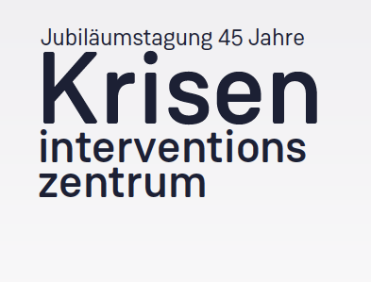

Bindungstheoretische Überlegungen zu Verlust und Trauer
Univ.-Prof. Dr. Anna Buchheim
Institut für Psychologie
Universität Innsbruck

Slide 2
Übersicht
Auswirkungen von Verlust und Trauer auf die weitere Entwicklung
Unverarbeitete Verlusterfahrungen und Psychopathologie
Veränderung durch Psychotherapie

Slide 3
Übersicht
Auswirkungen von Verlust und Trauer auf die weitere Entwicklung
Unverarbeitete Verlusterfahrungen und Psychopathologie
Veränderung durch Psychotherapie

Slide 4
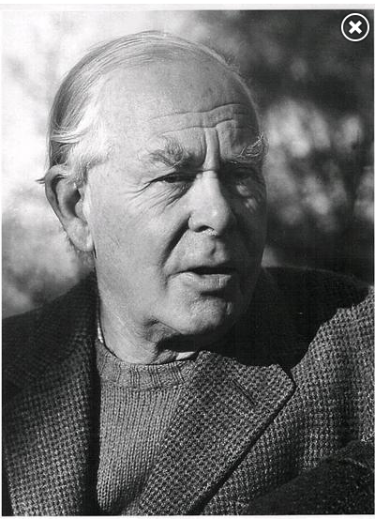
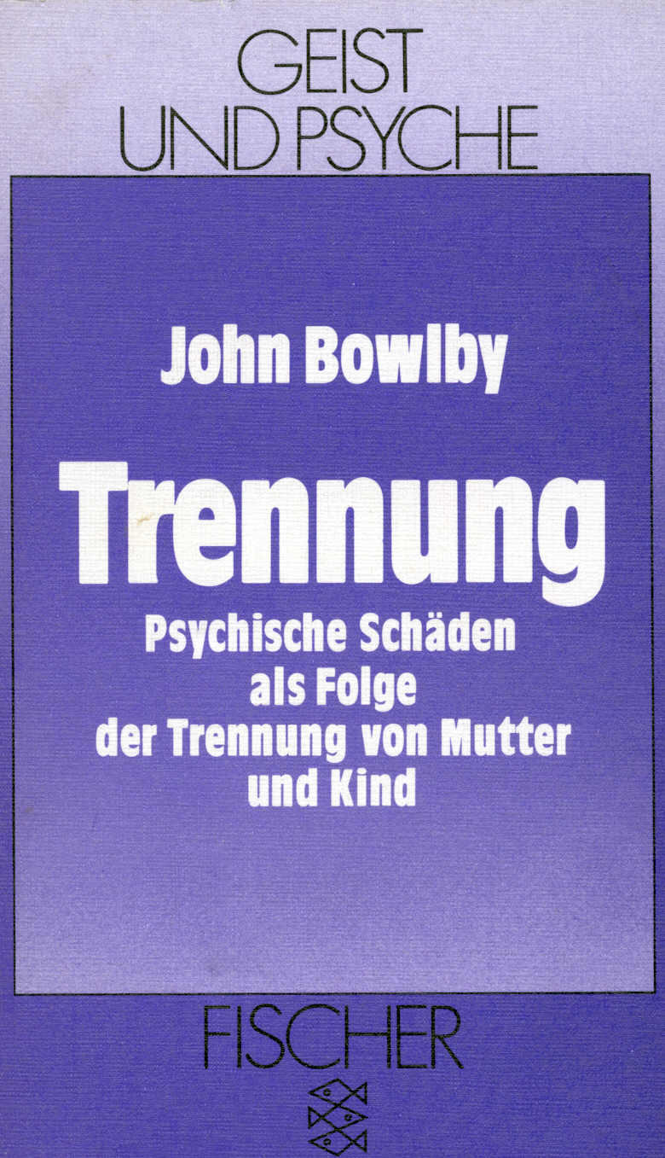
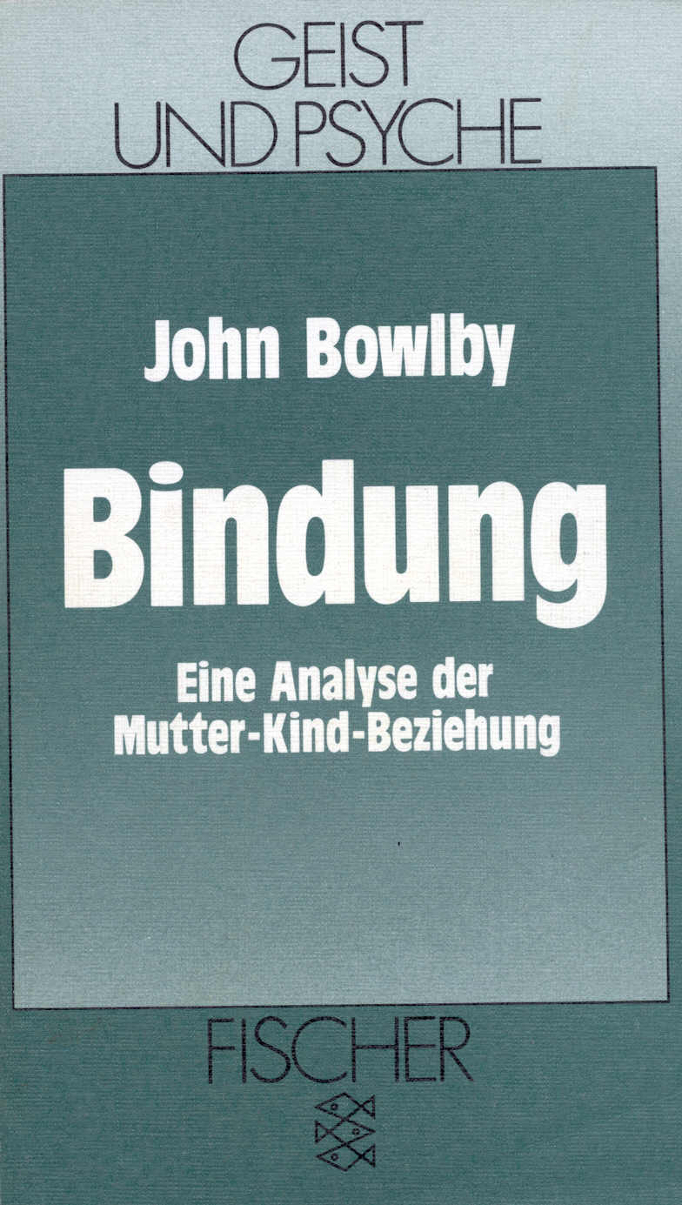
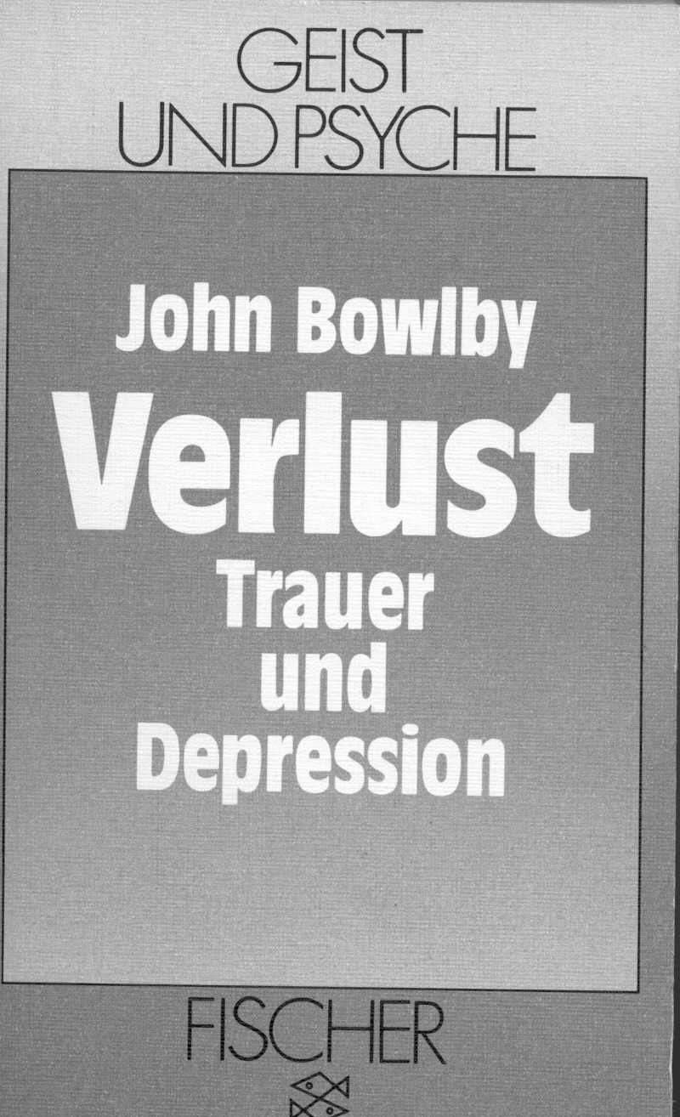
Bowlby (1980)
„Während stabile Beziehungen eine Quelle der Freude und Sicherheit sind, lösen Trennung, Verlust bzw. drohender Verlust Angst oder Ärger oder Trauer oder Depression aus“
John Bowlby formulierte in 3 Bänden seine Theorie über die Natur von Bindungsverhalten bei Menschen und die nachhaltigen Auswirkungen auf die Entwicklung nach realen Trennungs- und Verlusterfahrungen.

Slide 5
Auszug aus einem Bindungsinterview einer Borderline-Patientin
I: Wie haben Sie auf den Tod Ihrer Oma reagiert?
P: Ja, fix und alle. Manchmal denke ich mir, ja okay nicht unbedingt, aber wie gesagt, ich leide noch immer darunter. Ich hab mir auch schon überlegt, ob es vielleicht damals schlimmer gewesen ist dass meine Oma gestorben ist als vielleicht, wobei das ist immer nur so ein Denken, als wenn meine Eltern gestorben wären. Oder einer von meinen Eltern, ich weiß es nicht.
I: Hat aus Ihrer Sicht dieser Verlust Ihre Persönlichkeit beeinflusst?
P: Ich weiß es nicht. Also wenn meine Oma da wäre, wäre schon noch was da, also. Halt irgendwo, ich weiß auch nicht. Ich denke dann wäre das alles danach nicht passiert. Ich hatte ja sonst niemanden wirklich. Ich weiß es nicht

Slide 6
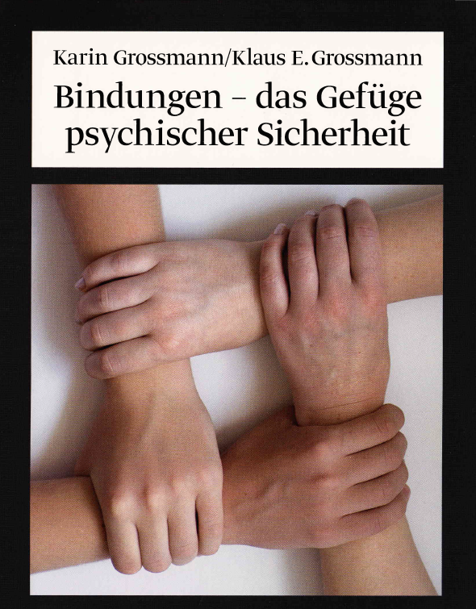



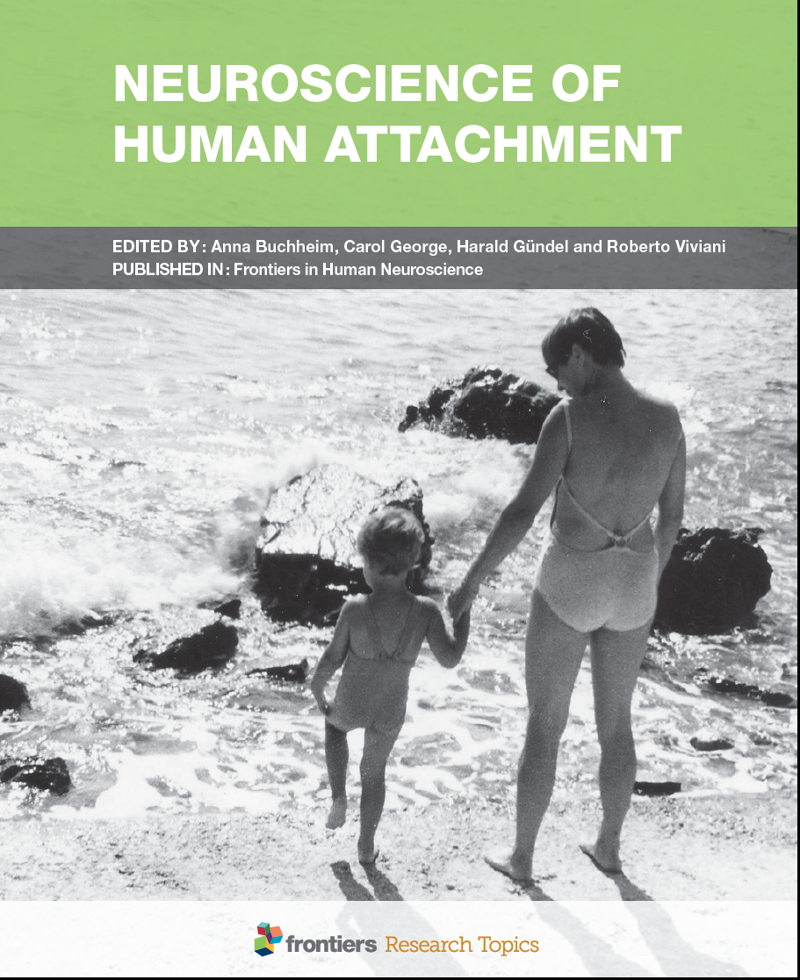


Anwendungsfelder der Bindungsforschung
Entwicklungspsychologie
  Transgenerationale Weitergabe von Bindung
  Eltern und ihre Kinder
Psychopathologie/Psychotherapie
  Klinische Implikationen von Bindungsmustern - Ätiologiemodelle
    Partnerschaft
    Therapeutische Beziehung
    Veränderungsmessung
Neurobiologie
  Befunde im Tiermodell
  Befunde im Humanbereich
Notes:
Die Bindungstheorie wurde vom Psychoanalytiker und Kinderpsychiater John Bowlby entwickelt und hat demnach eine psychoanalytische Traditiion.
Eingang gefunden hat die Theorie in die akademische Entwicklungspsychologie mit Studien zur transgenerationalen Weitergabe von Bindungsmustern.
Die Klinische Bindungsforschung zeigt die Bedeutung und klinischen Implikationen von Bindungsmustern und deren Einfluss in der therapeutischen Beziehung und Möglichkeiten Veränderungen von Repräsentationen eigener Bindungserfahrungen im Verlauf einer Psychotherapie
Die Bindungsforschung hat weiterhin eine neurobiologische Fundierung, was sich an zahlreichen Studien vorwiegend im Tiermodell und auch in den letzten Jahren in Studien im Humanbereich zeigen.

Slide 7
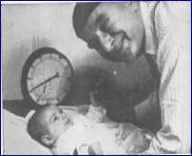
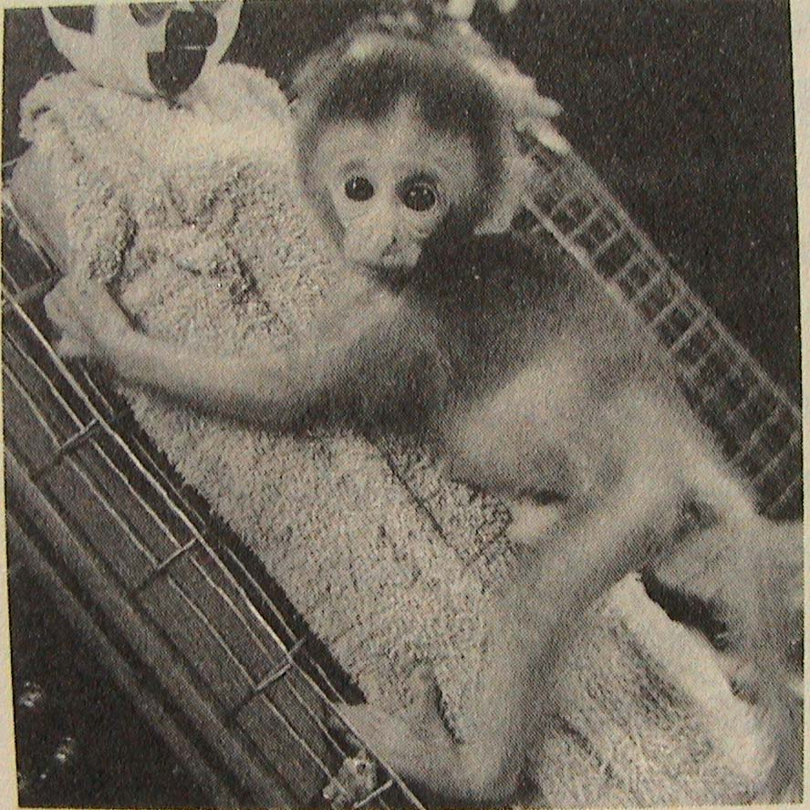
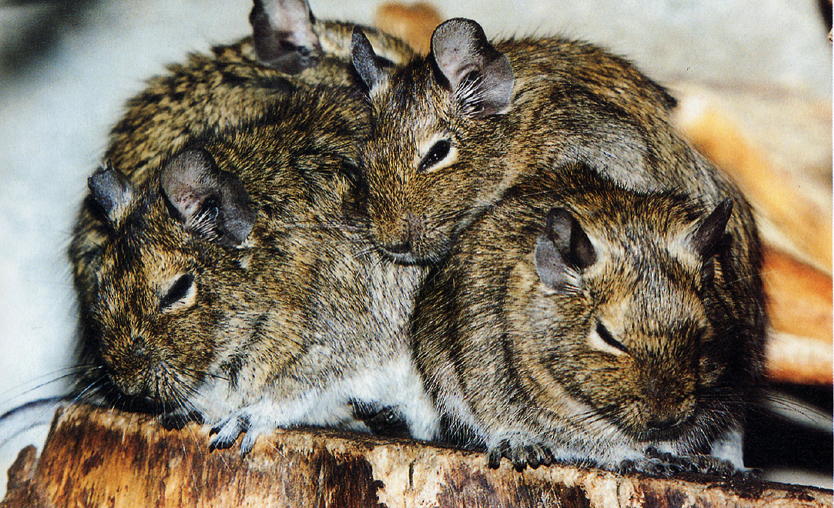
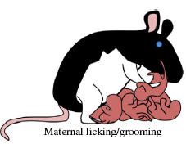
Biologische Basis von Bindung
Interaktion mit Bindungspersonen bzw. Muttertieren als erste und prägende emotionale Erfahrung
Emotionale Deprivation nachhaltige Wirkungen
  Verhaltensebene (Spitz 1954, Bowlby 1973, Harlow 1962)
  Epigenetische Veränderungen (Meaney et a. 2001; Champagne 2008)
  Strukturell neuronale Veränderungen (Braun et al. 2000)
  Reversibilität durch „enriched environment“ (Bock et al. 2011)
Spitz (1954) Hospitalism; an inquiry into the genesis of psychiatric conditions in early childhood. Psychoanl Study Child 1: 53-74 | Meaney (2001) Annual review of neuroscience 24, 1161-1192 Champagne (2008) Front Neuroendocrinol 29, 386-397
Bowlby (1973) Attachment and Loss: Vol. 2. Separation. Anxiety and Anger. New York: Basic Books | Braun et al. (2000) Neuroscience 95: 3-10 Bock et al. (2011) Neuroscience 193: 34-43
Notes:
Bei Tier und Mensch ist die Interaktion Bezugspersonen die erste und damit prägende frühkindliche emotionale Erfahrung.
Bowlby und Spitz waren eine der ersten, die systematische Beobachtungen zu Heimkindern durchführten. Sie stellten fest, dass das Fehlen einer stabilen emotionalen Bindung zu Bezugsperson zu Entwicklungsverzögerungen und Verhaltensstörungen führt (z. B. Depression).
Vergleichbare deprivationsinduzierte Studien wurden bei Affen (Harlow 1962, Suomi 1997) und Ratten durchgeführt. Bei Ratten und Mäusen und führte pränataler Stress, aber auch Veränderungen des mütterlichen Pflegeverhaltens (licking und grooming) nach der Geburt bei den Nachkommen zu epigenetischen Veränderungen, die eine Veränderung der Genexpression von Stresshormonrezeptoren zur Folge haben (Champagne 2008, Weaver et al. 2004).
Die AG von Katharina Braun aus Magdeburg zeigte kürzlich, dass stress-induzierte epigenetische Veränderungen mit strukturellen synaptischen Veränderungen einhergehen (Xie et al. 2013). Darüberhinaus gibt es am Tiermodell Hinweise, dass umweltinduzierte Veränderungen des Gehirns und des Verhaltens erhalten bleiben und sogar transgenerationale Auswirkungen haben können, d. h. auf die nächste Generation weitergegeben werden, aber auch durch ein enriched environment reversibel sind. Hier
Zukünftige Forschungsaktivitäten werden sich darauf fokussieren inwieweit existierende psychotherapeutische Ansätze sich neurobiologisch validieren lassen.

Slide 8

Bindung im transgenerationalen Modell
Bindungserfahrungen werden als “innere Arbeitsmodelle” gespeichert
  basieren auf realen Interaktionserfahrungen
  im Kindes- Jugend und Erwachsenenalter reliabel und valide messbar
Menschen verfügen lebenslang über ein „Bindungsverhaltenssystem“, das in Belastungs-, Trennungs- und Gefahrensituationen aktiviert wird
Prädiktion des kindlichen Bindungsmusters durch die Bindungsrepräsentation der Mutter (längsschnittliche Befunde)
  (Fonagy et al. 1991, Benoit & Parker 1996, Ward et al. 2001, Grossmann & Grossmann 2004, van IJzendoorn & Bakermans-Kranenburg 2018, Buchheim et al. submitted)
Notes:
Innere Arbeitsmodelle von Bindung sind ein Fenster in die innere Welt, welche Erwartungen oder Repräsentationen ausgebildet wurden

Slide 9
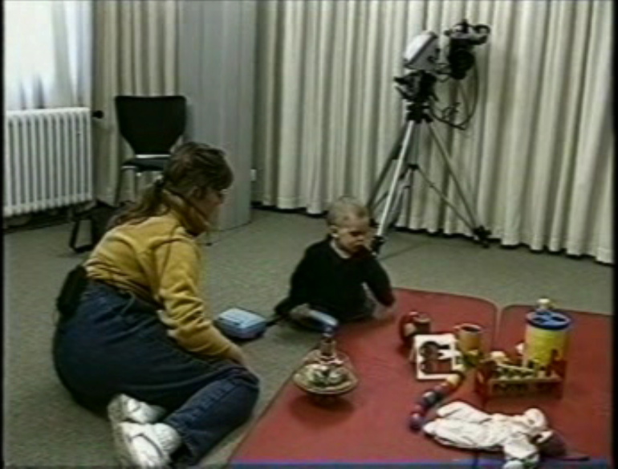
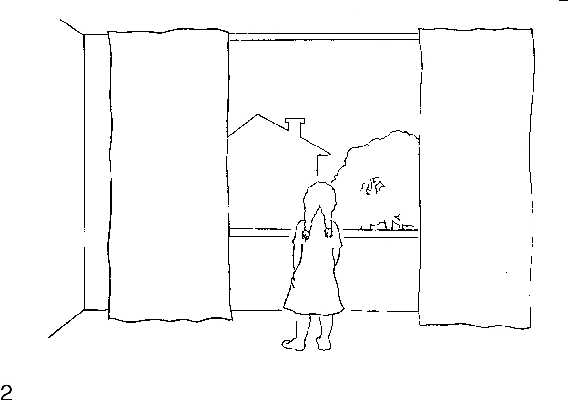
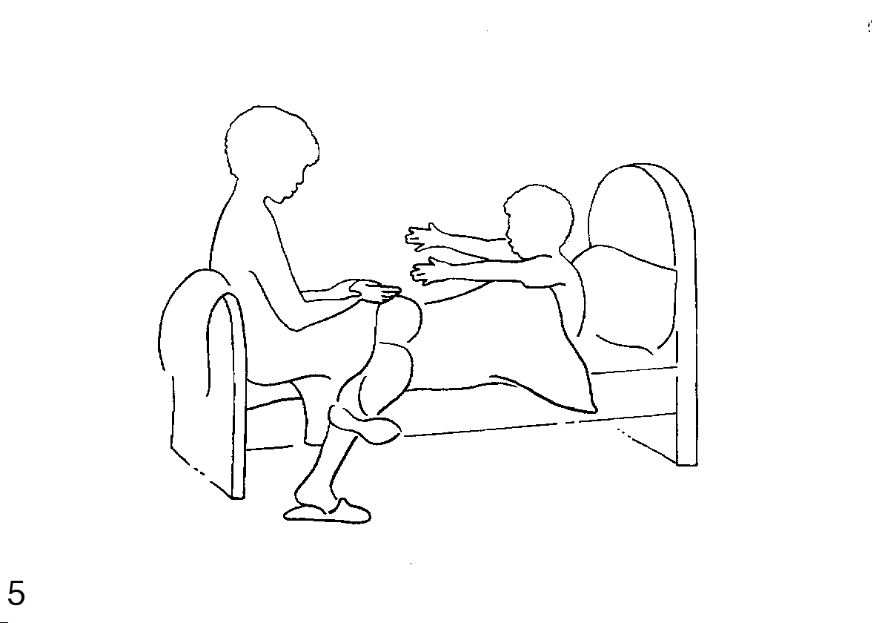
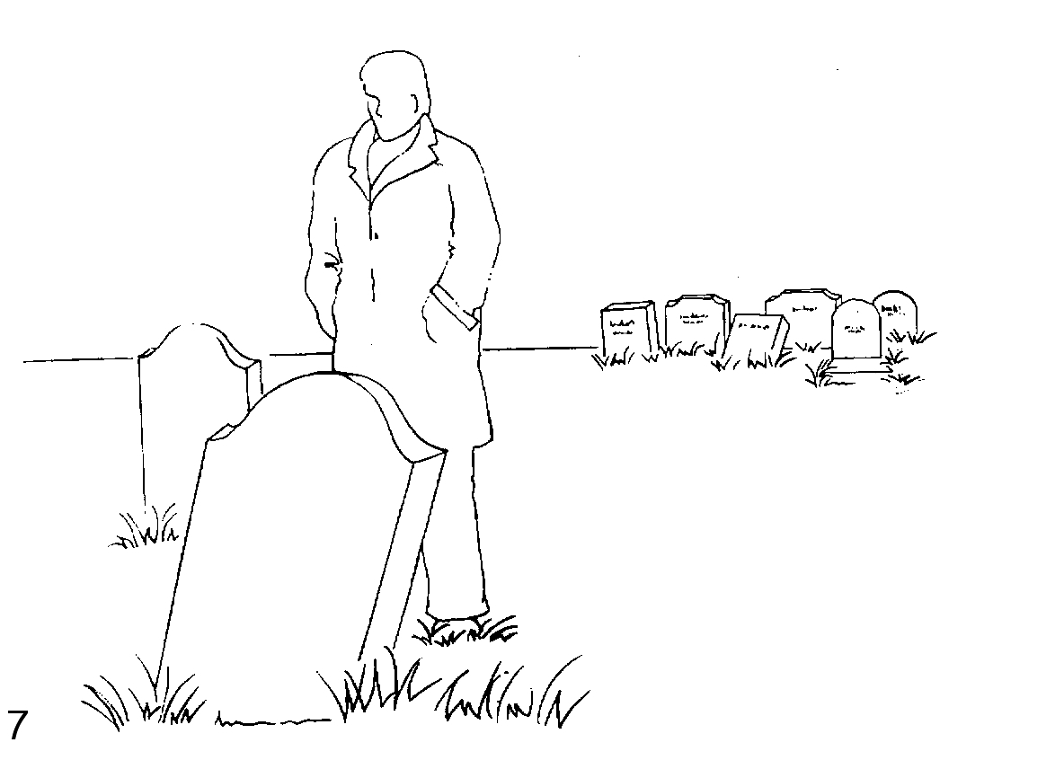
Valide Messmethoden
Kindesalter (1 Jahr)
Adoleszenz/Erwachsenenalter
Verhaltensbeobachtung
  Aktivierung des Bindungssystems
  durch Trennung von der Bindungsperson und Wiedervereinigung
  Fremde Situation (Ainsworth et al. 1978)
Fragebögen, Selbsteinschätzung
Semistrukturierte Interviews
  Aktivierung des Bindungssystems und mentale Verarbeitung (Narrative)
  Adult Attachment Interview
  (George et al. 1985)
    Durch 18 Fragen zu bindungsrelevanten Themen aus der Biographie
  Adult Attachment Projective Picture System (George & West 2012)
    Durch 7 bindungsrelevante Bilder
Cassidy & Shaver (ed) (2008) Handbook of Attachment (2nd ed.). New York: Guilford
Notes:
Um innere Arbeitsmodelle von Bindung messen zu können, wird das Bindungssystem bei Kindern und Erwachsenen aktiviert. Durch die Stresssituation (Trennung) in der Fremden Situation bzw. die aktivierenden Themen oder Bilder in den Interviews zur Erfassung der Bindungsrepräsentation bei Erwachsenen können Ressourcen bzw. Abwehrprozesse erfasst werden. Im folgenden möchte ich zwei Narrative aus dem AAI gegenüberstellen: Ein Narrativ das Hinweise für ein unverarbeitetes Trauma zeigt und ein Narrativ, das Merkmale von Integrationsfähigkeit und Reflektionsfähigkeit zeigt.

Slide 10
Übereinstimmung der Bindungskategorien des Kindes in der Fremden Situation und Bindungspräsentation der Bezugsperson in Bindungsinterview
Kind | Bezugsperson
sichere Bindung | sicher-autonome Bindungspräsentation
unsicher-vermeidende Bindung | unsicher-distanzierte Bindungspräsentation
unsicher-ambivalente Bindung | unsicher-verstrickte Bindungspräsentation
desorganisiertes Bindungs- verhalten des Kindes | unverarbeiteter Bindungsstatus

Slide 11
Risiko- und Schutzfaktoren
Bindung
Resilienz
lang anhaltende emotionale Beziehung zu vertrauten Personen, welche Schutz und Unterstützung bieten
  Sichere Bindung als Schutzfaktor
  Unsichere Bindung als Vulnerabilätsfaktor
  Desorganisierte Bindung als Risikofaktor
Widerstandsfähigkeit oder Elastizität und die Fähigkeit einer Person, widrige Lebensumstände erfolgreich zu bewältigen und sich ihnen anzupassen
  Biologische Konstitution
  Psychologische Faktoren
  Aktuelle Lebenserfahrungen
  Adversive Erfahrungen
  Sozialer Kontext
  Sichere Bindung
Buchheim A (2015) Die Rolle von Beziehungs- und Bindungserfahrungen. In: Rief & Henningsen. Eine Einführung in die Psychosomatische Medizin und Gesundheitspsychologie, Schattaue, S. 120-130 | Rutten et al. (2014) Resilience and mental health. Acta Psychiatrica Scandinavica 128: 3-20
Egle et al. (1997) Psychosocial risk and protective factors in childhood and adolescence as predisposition for psychiatric disorders in adulthood. Current status of research. Nervenarzt 1997; 68: 683-95
Notes:
Risiko- und Schutzfaktoren bezeichnen die dynamisch wirksamen Entwicklungsfaktoren, die das Risiko einer Fehlentwicklung erhöhen bzw. Risiken einer Fehlentwicklung abpuffern können.
Bindung wird definiert als eine langanhaltende Beziehung zu vertrauten Personen, die Schutz und Unterstützung bieten. Aus der Übersicht Egle (1997) sowie aus einer aktuellen Studie von Lowell et al. (2014) geht hervor, dass die sichere Bindung zu einer wichtigen Bezugsperson ein kompensatorischer Schutzfaktor ist. Zahlreiche Untersuchungen belegen, dass unsichere Bindung in der Lebensspanne als Vulnerabiltätsfaktor bzw. Risikofaktor wirken kann.
Die dynamischen Prozesse die mentale Gesundheit bei widrigen Umständen wie z. B. adversive Kindheitserfahrungen und Traumatisierung aufrechterhalten werden unter dem Begriff “Resilienz” zusammengefasst. Verschiedene Faktoren beeinflussen eine individuelle Entwicklung in Richtung Psychopathologie: Biologische Konstitution, Psychologische Faktoren, Aktuelle Lebenserfahrungen, Adversive Erfahrungen, Sozialer Kontext
In einer aktuellen Übersichtsarbeit von Rutten et al. (2013) wird neben der Hervorhebung dieser Faktoren für die Resilienz die sichere Bindung als ein beeinflussender Faktor hervorgehoben.

Slide 12
Sichere Bindung als Schutzfaktor
Soziale Kompetenz mit peers
Metaanalyse
N=4441, d=0.39
Groh et al. (2014)
als Puffer gegen BPD
Kim et al. (2014)
als Puffer gegen Aggression
Cyr et al. (2014)
als Puffer gegen Bindungsstress
(höhere Herzatenvariablität)
Gander et al. (2022)
Höhere Inanspruchnahme
sozialer Unterstützung
Rabung et al. (2004)
Schutzfaktor
gegen Drogenmissbrauch
Iglesias et al. (2014)
Erhöhter Anteil in nicht-klinischen
Stichproben, Metaanalyse
Bakermans-Kranenburg &
van IJzendoorn (2009)
Notes:
Sichere Bindung bei Kindern ist charakterisiert durch Aufsuchen von Nähe, Balance zwischen Bindungs- und Exploration einer Laborsituation (Fremde Situation)
Sichere Bindung bei Erwachsenen ist charakterisiert durch Integrationsfähigkeit, internalisierte sichere Basis, Reflektionsfähigkeit (semi-strukturierten validen Interviews)
Bindungssicherheit als Schutzfaktor wird sowohl im Kindes- und Jugendalter als auch im Erwachsenalter auch durch aktuelle Befunde weiterhin belegt:
In einer aktuellen Metaanalyse von Groh et al. (2014) basierend auf 80 unabhängigen Studien (N=4441) zeigt sich beispielsweise ein signifikanter Zusammenhang zwischen Bindungssicherheit im 1. Lebensjahr und sozialer Kompetenz in der Peer-Group, während unsichere Bindung und desorganisierte Bindung mit niedriger sozialer Kompetenz assoziiert war.
In einer Studie mit Adoleszenten (N=228) zeigte sich dass Bindungssicherheit und die damit verbundenen positiven Emotionen eine Puffer-Funktion gegen die Entwicklung von einer Borderline-Pathologie einnahm (Kim et al. 2014)
In einer Längsschnittstudie wiesen Cyr et al. (2014) nach, dass Bindungssicherheit im 1. Lebensjahr einen moderierenden Effekt in Bezug auf die Entwicklung von strafendem Elternverhalten und aggressiven Verhalten in der Adoleszenz hatten
Eine aktuelle Übersicht berichtet über den positiven Einfluss von Bindungssicherheit (sichere Beziehung zu den Eltern) gegen Drogenmissbrauch im Adoleszentenalter (Iglesias et al. 2014)
Erhöhter Anteil bei nicht-klinischen gesunden Stichproben
Im Erwachsenalter trägt Bindungssicherheit beispielsweise dazu bei bei Erkrankung (atopische Dermatitis) mehr soziale Unterstützung in Anspruch nehmen können und trotz Erkrankung mehr Lebensqualität zu empfinden (Rabung et al. 2004).
Sichere Bindung zum Therapeuten mehr Therapieerfolg und weniger interpersonelle Probleme Lilliengreen et al. 2014)

Slide 13
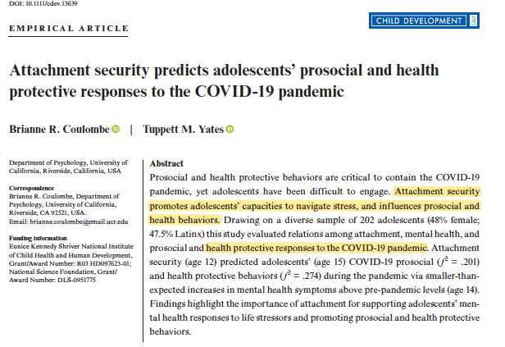

Slide 14
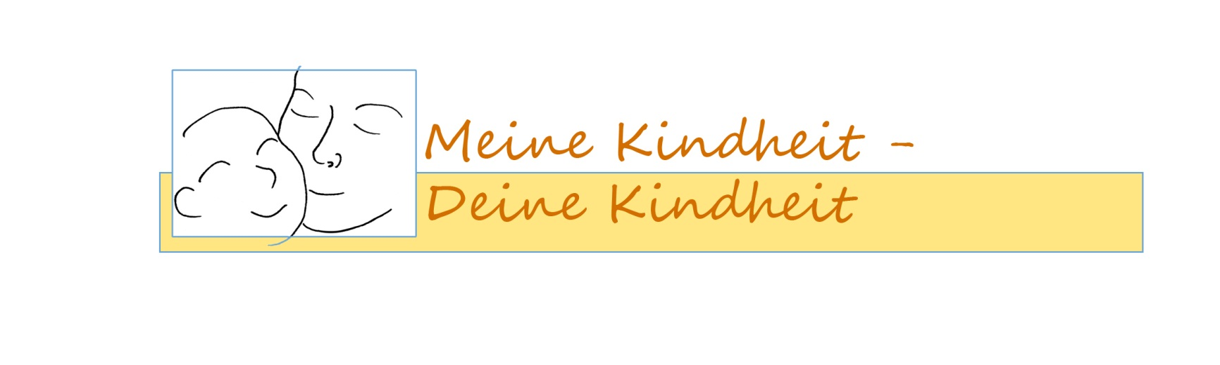

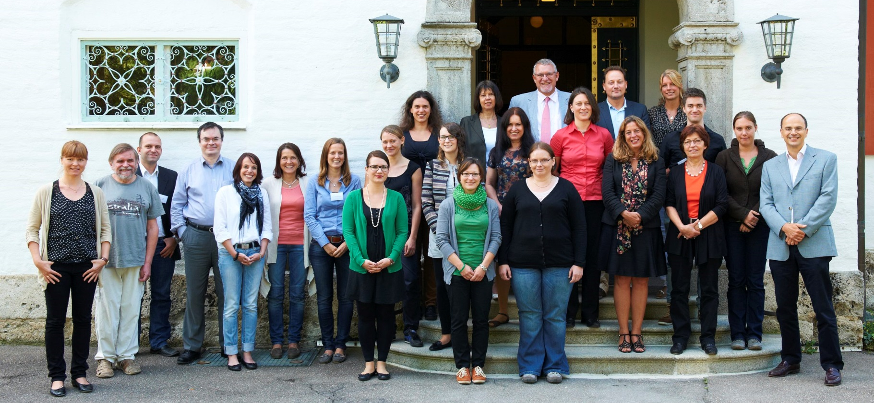





TRANS-GEN
Stress resilience in the transgenerational transmission of childhood maltreatment
Prospektive, interdisziplinäre Untersuchung möglicher Resilienz- bzw. Vulnerabilitätsfaktoren in der Transmission von Misshandlungserfahrungen
Notes:
14
Misshandlung/Vernachlässigung/Missbrauch beeinträchtigt die kindliche Entwicklung und hat langfristige Konsequenzen
^{Erhöhtes Risiko}
für physische und psychische Erkrankungen als Langzeitfolge von Misshandlung
die eigenen Kinder zu misshandeln/vernachlässigen (Transgenerational ^{Cycle of Maltreatment, TCM)}
Transgenerationale Transmissionsrate: 7-23% → „Transmission Gap“
→ Einige Mütter sind resilient, welche Rolle spielt hier die eigene Bindungserfahrung?

Slide 15
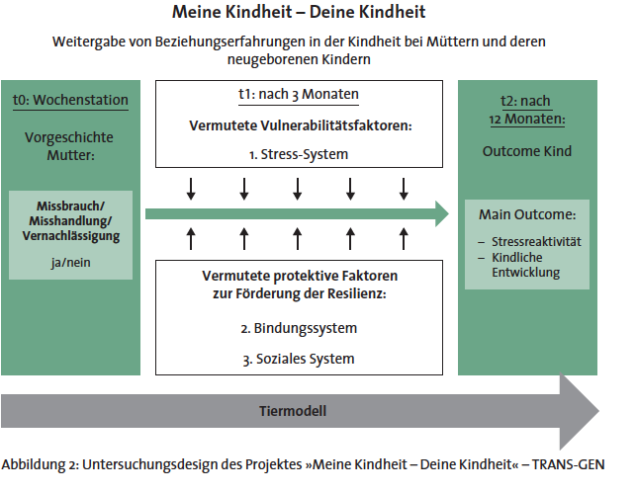
Notes:
Neben der Erfassung von Maltreatment-Erfahrungen der Mütter als Vorgeschichte werden als Vulnerabilitäts- bzw. Resilienzfaktoren erfasst:
1. Stresssystem
psychologische und biologische Variablen (z. B. HPA-Achse, Epigenetik, Psychopathologie)
2. Bindungssystem
mütterliche Bindungsrepräsentationen (AAP),
Mutter-Kind-Interaktion (CARE-INDEX)
physiologische Korrelate von Bindung wie z. B. Oxytocin, AVP und Epigenetik
3. soziale System
Familiäres Unterstützungssystem der beteiligten Mütter und ihrer Kinder anhand von 3 Messzeitpunkten
Als Outcome-Variablen wird die Stressreaktivität des Kindes nach 12 Monaten (Bindungsdesorganisation, HNN-Achsen-Aktivität)
Messzeitpunkte: nach Geburt, 3 Monaten, 12 Monaten

Slide 16
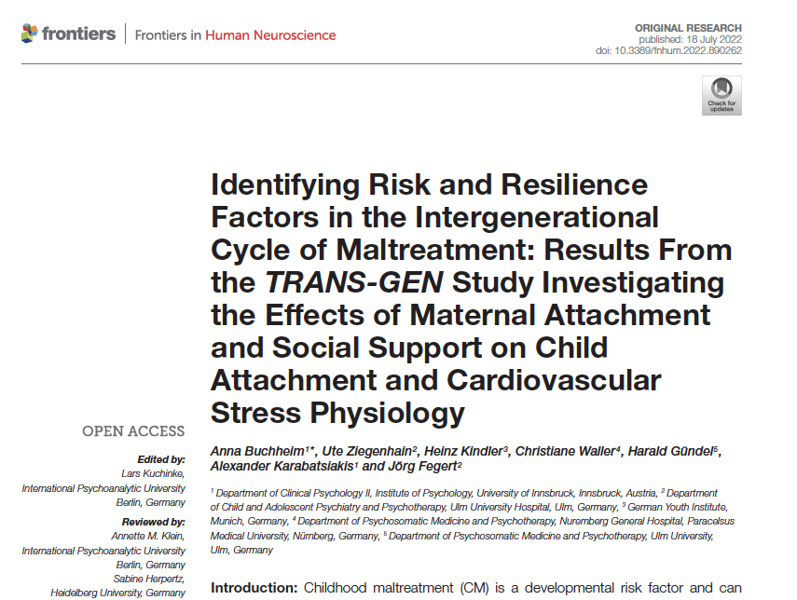
Fragestellung
Die Studie im Rahmen des "TRANS-GEN"-Projekts untersuchte die Folgen mütterlicher Misshandlung in der Kindheit (CM) und die Auswirkungen von Resilienzfaktoren auf die kindliche Bindung und Stressregulation.
Rolle des Bindungs- und sozialen Unterstützungssystems und der biologischen Stressanfälligkeit in Mutter-Kind-Dyaden, da bekannt ist, dass diese Systeme die Folgen von CM auf die nächste Generation beeinflussen

Slide 17
Fazit
Wir konnten bestätigten, dass mütterliche Maltreatment-Erfahrungen (CM) (z.B. emotionale Vernachlässigung, Verlusterfahrungen) signifikant mit einer unverarbeiteten Bindung, höherem wahrgenommenen Stress und mehr psychologischen Symptomen verbunden waren.
Diese negativen Auswirkungen von CM wurden durch soziale Unterstützung gepuffert.
Signifikanter Zusammenhang zwischen der mütterlicher organisierter Bindungsrepräsentation und organisierter Bindung des Kindes (Schutzfaktor)
  Mütter mit CM aber mit sicherer Bindungsrepräsentation zeigen trotz Belastung weniger Psychopathologie und gelungenere Interaktionen mit dem Kind
    Weniger affektive Fehler, Rollenkonfusion, Intrusion, Rückzugsverhalten

Slide 19





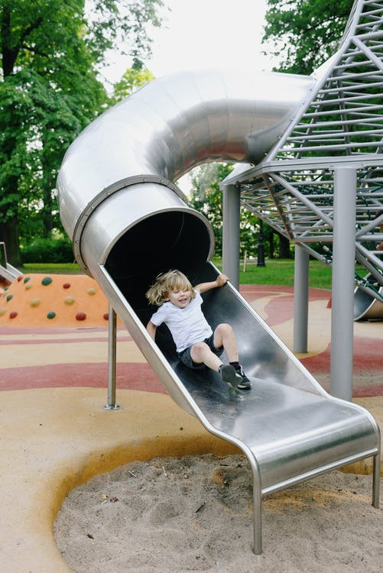
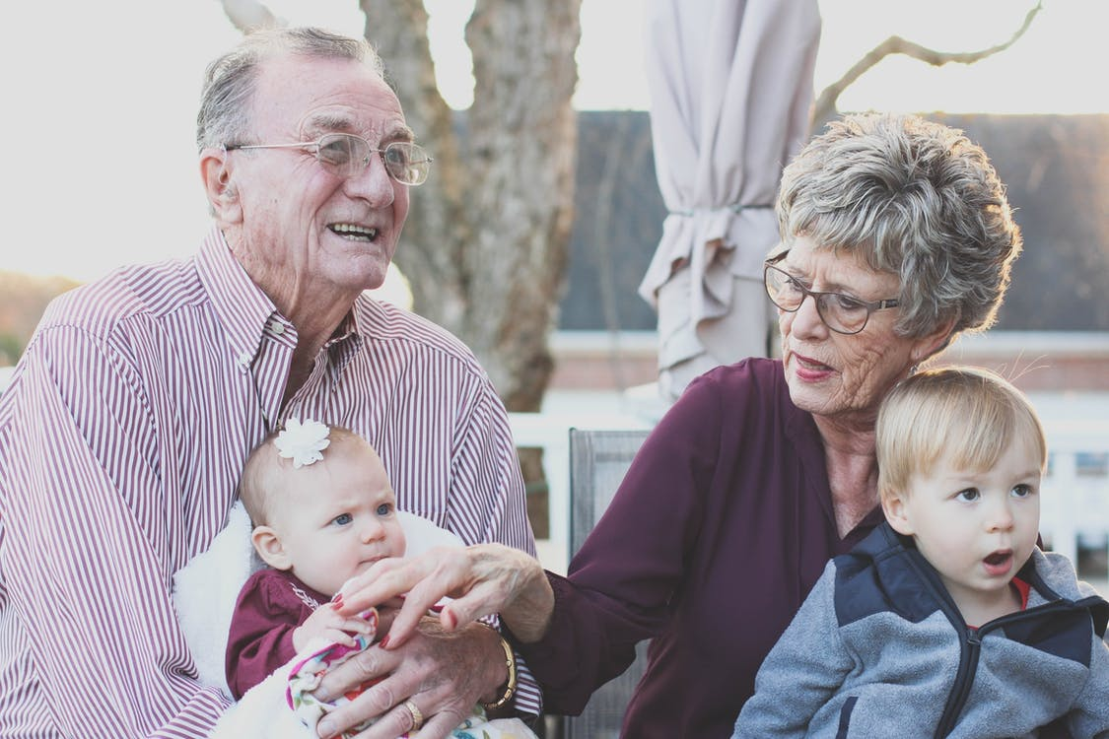
Auswirkungen der Corona-Pandemie auf Familien
Notes:
Maßnahmen und Herausforderungen durch die Pandemie:
Schließungen von Schulen und Kindertageseinrichtungen / Kindergärten
Kontaktbeschränkungen, Einschränkung von Freizeitangeboten
Jobverluste
Homeschooling
Verlust der sozialen Unterstützung durch Großeltern
Daraus entstanden diverse Auswirkungen und Belastungen:
soziale Isolation
kein Zugang zu Unterstützungs- und Bildungsangeboten
Vereinbaren von Home Office und Homeschooling
finanzielle Schwierigkeiten

Slide 20
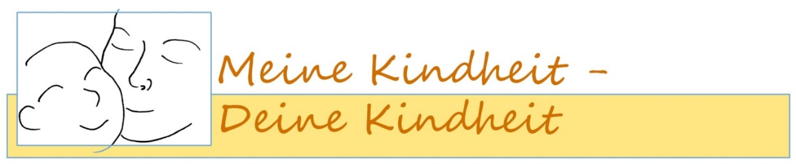
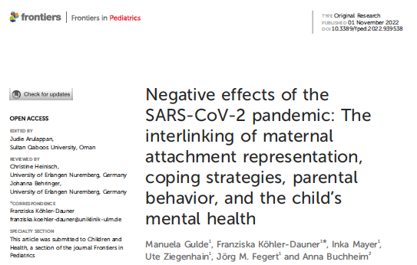
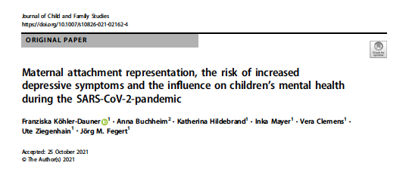
Familiäre Belastung durch die Pandemie
Notes:
Datum, etc. dazu

Slide 21









t₀
1-3 Tage nach der Geburt
t₁
3 Monate nach der Geburt
t₂
12 Monate nach der Geburt
t₃
1;6 bis 3;5 Jahre
t₄
5;6 Jahre
t₆
ab 7 Jahre
t₅
ab 7 Jahre
Geburt
Rekrutierung
Untersuchung im Labortermin
Untersuchung im Labortermin
Untersuchung im Labortermin
Untersuchung im Labortermin
Hausbesuche
Hausbesuche
Online-Befragung zur pandemiebedingten Belastung der Familien
Hausbesuche
Hausbesuche
Hausbesuche
Online-Befragung
Notes:
Die Online-Befragungen wurden außerplanmäßig während des t4-Zeitraums durchgeführt. Manche unter Ihnen hatten den Hausbesuch schon abgeschlossen, bei manchen stand er zum Zeitpunkt der Befragungen noch aus.

Slide 22
Befunde
Corona-Pandemie stellte für alle Familien eine große Herausforderung dar, insbesondere: social distancing, Einsamkeit, Homeschooling sowie finanzielle Einbußen
Dennoch: Viele Familien hatten einige Ressourcen und Potentiale, die in der Pandemie aktiviert werden konnten
Selbst Familien mit Vorbelastungen, wie einer eigenen schwierigen Kindheit, konnten in diesem kritischen Lebensereignis meist ausreichend viele Ressourcen aktivieren
Dabei spielt die sichere Bindung der Eltern eine große Rolle
Notes:
Insgesamt konnten wichtige Erkenntnisse durch die Studien aller Forschungsgruppen erlangt werden.
In Zukunft hoffentlich auch besser vorbereitet auf solche Situationen wie eine Pandemie.

Slide 23


Adult Attachment Projective Picture System
George, West, & Pettem (1999), George & West( 2012) www.attachmentprojective.com
Klassifikation
Skalen
Bindungsrepräsentationen
  Sicher
  unsicher-distanziert
  unsicher-verstrickt
  Unverarbeitetes Trauma
Aktivierung des Bindungssystems durch die Anordnung der Bilder
  Buchheim, George, et al., 2006; Buchheim, Erk et al., 2006, 2016, Krause et al. 2016)
Selbstwirksamkeit
  Internalisierte sichere Basis,
  Hafen der Sicherheit,
  Handlungsfähigkeit
Beziehungen zu anderen
  Verbundenheit
  Synchronizität
Abwehrprozesse
  Deaktivierung (Distanzierung),
  Kognitive Entkoppelung (Ambivalenz)
  Abgetrennte Systeme (Bindungsbezogene Ängste)

Slide 24
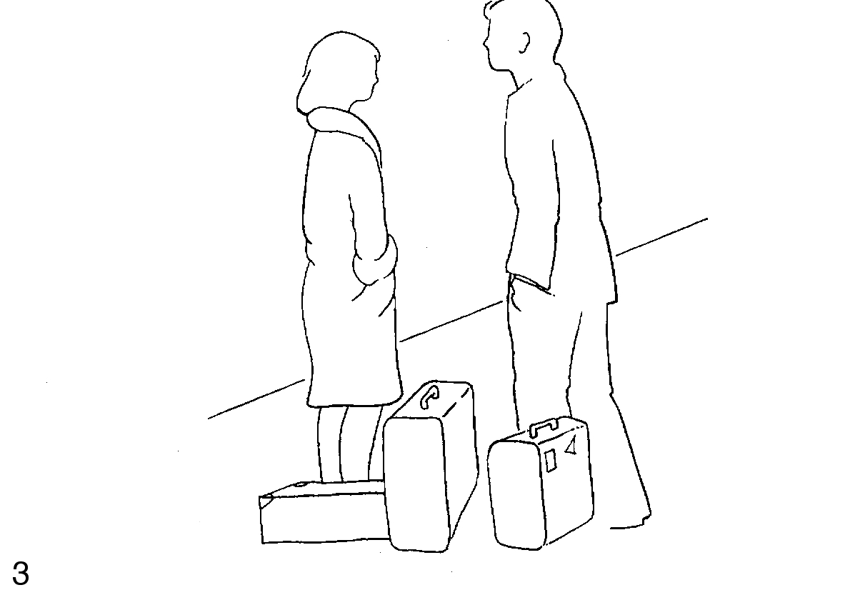
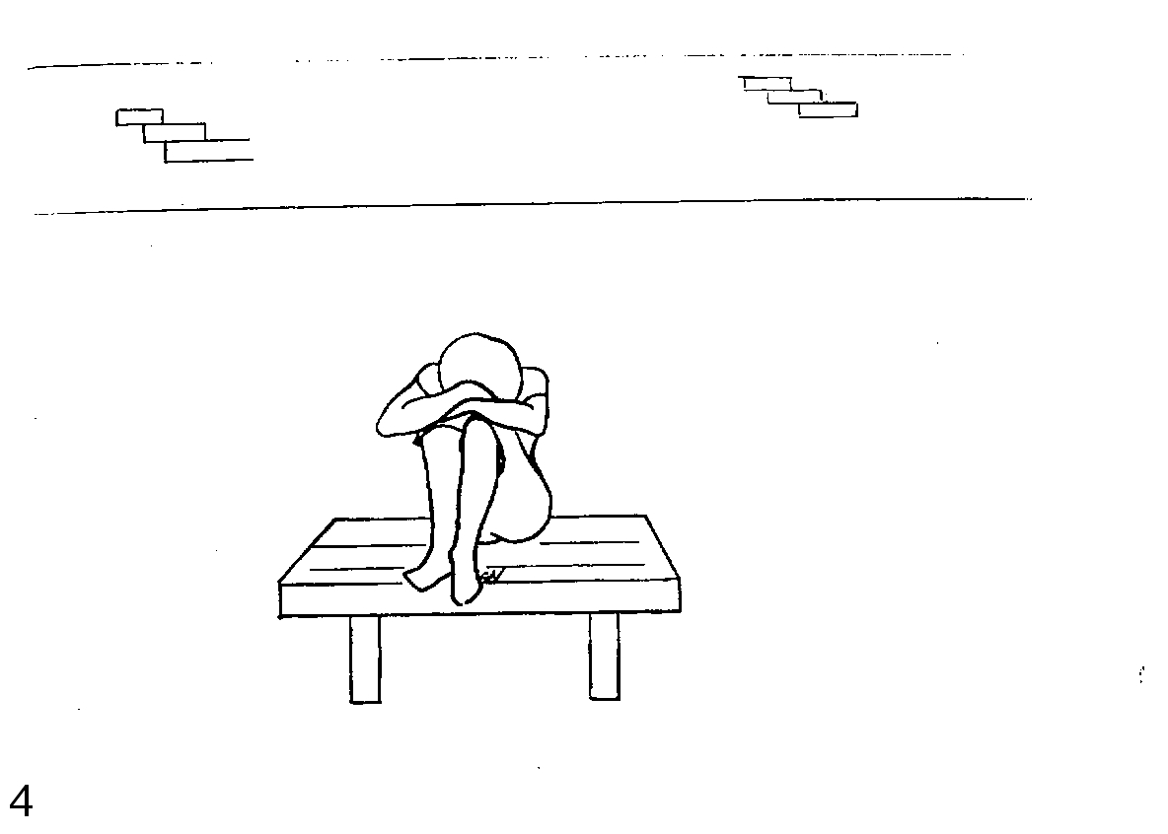
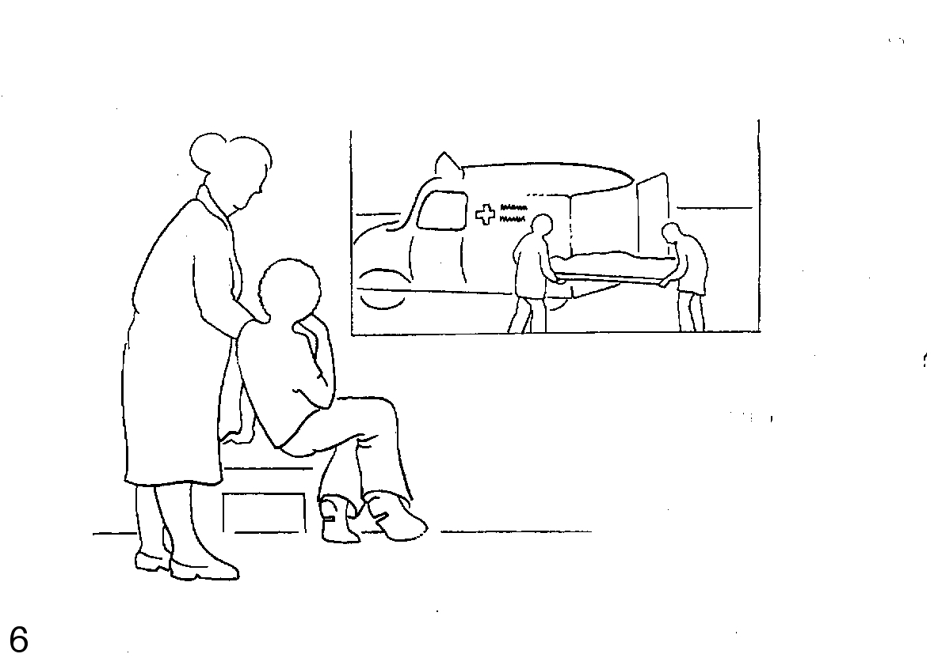
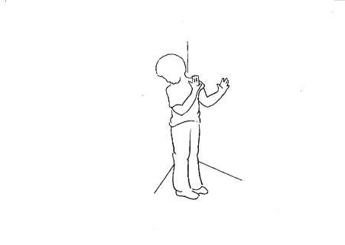
Adult Attachment Projective Picture System
Was passiert auf diesem Bild? Was hat zu dieser Szene geführt? Was denken oder fühlen die Personen auf dem Bild? Was könnte als nächstes geschehen?

Slide 25
Sichere Bindung
Geschichten von sicher gebundenen Probanden (F Klassifizierung) enthalten Personen, die auf eine internalisierte sichere Basis zurückgreifen, indem sie nachdenken oder Beziehungen als sicheren Hafen aufsuchen und in den Beziehungen Freude und Synchronizität, sowie bei Kummer Trost erfahren.
Falls bedrohliche Ereignisse (z.B. Verluste, Übergriffe) i der erzählten Geschichte auftreten, werden diese gelöst bzw. integriert (contained)

Slide 27
Beispiel für eine sichere Bindung im AAP Bild “Friedhof”
Also hier ist eine wichtige Person verstorben und der Mann vor dem Grab seines Vaters ist sehr traurig und trauert. Es ist sehr schwer für ihn, er ist hoffnungslos und sehr verzweifelt. Er denkt an die gemeinsame zeit und was ihn mit seinem Vater verbindet. Wenn er am Grabstein ist fühlt er sich sehr einsam. Er vermisst ihn Nach einer Weile verlässt er den Friedhof und besucht einen Freund, der ihm beisteht. Eine wirklich traurige Situation.

Slide 28
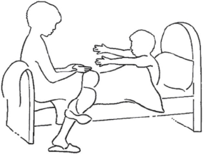

Slide 29
Beispiel für eine sichere Bindung im AAP Bild “Bett”
Hohe Synchronizität
beurteilt das Ausmaß, in dem die Personen in dyadischen Bildern in einer kontingenten, wechselseitigen, freudigen Beziehung stehend dargestellt werden
Zielkorrigierte Partnerschaft (Bowlby, 1969)
„Die Mutter bemerkt, dass ihr Kind in der Nacht weint und kommt an sein Bett. Das Kind hatte einen Alptraum und war ängstlich und streckt seine Arme nach der Mutter aus* Die Mutter umarmt das Kind und tröstet es**. Das Kind beruhigt sich und fühlt sich besser. Sie kuscheln ein bisschen und die Mutter gibt ihm einen Kuss. Dann schläft das Kind wieder ein”

Slide 30
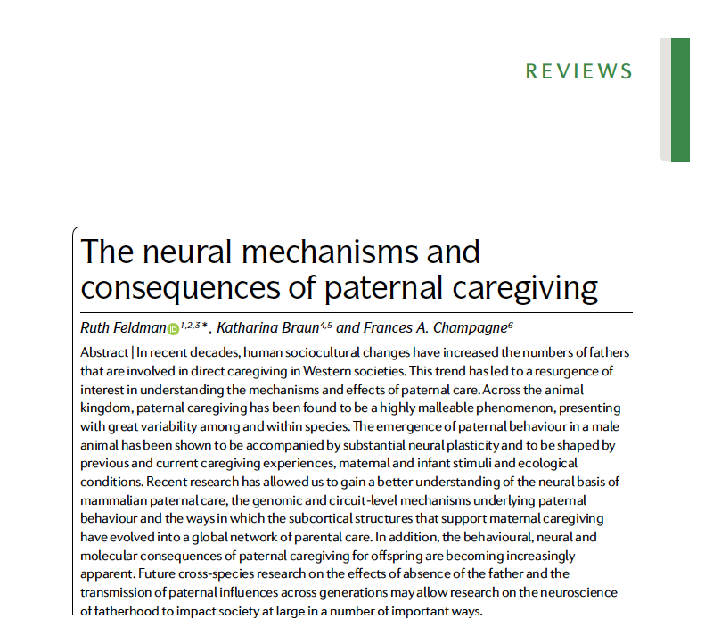
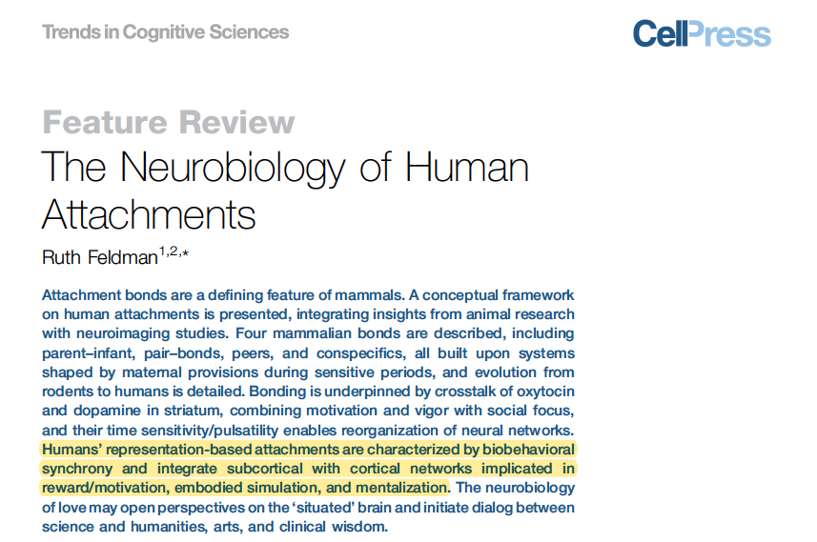

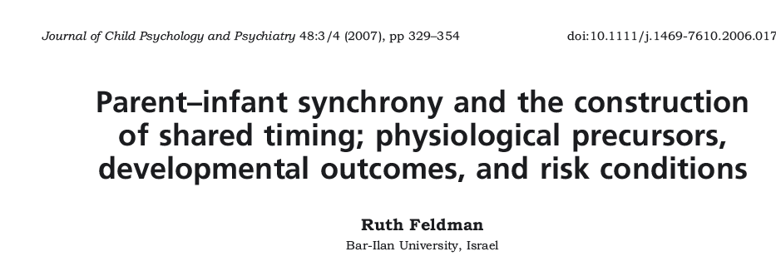
Neues Forschungsfeld: Synchronie
Notes:
Synchronie - ein Konstrukt, das in vielen Bereichen verwendet wird, um die zeitliche Beziehung zwischen Ereignissen zu bezeichnen - wurde auf die Untersuchung der Mutter-Kind-Interaktion angewandt
Wird definiert als die zeitliche Koordination von sozialem Verhalten auf der Mikroebene

Slide 31
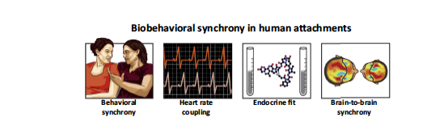


Vier Beobachtungsebenen menschlicher Synchronität
Verhalten
Autonomes System
Hormone
Gehirn
Eltern
Partnern
Freunden
Fremdem

Slide 32
Studien zu Synchronie und Bindung
signifikante Zusammenhänge zwischen interaktioneller Synchronie und Bindung bei Kindern
→ Eine höhere interaktionelle Synchronie ist mit Bindungssicherheit assoziiert
  (De Wolff & Van IJzendoorn, 1997 ; Isabella, Belsky, & Von Eye, 1989 ; Jaffe, Beebe, Feldstein, Crown, & Jasnow, 2001 ; Lundy, 2002 , 2003 )

Slide 33
Desorganisierte Bindung
Kinder zeigen in Anwesenheit der Bindungsfigur
  unvereinbare Verhaltensweisen
  (Nähe suchen und auf den Boden werfen;
  Schreien und Weglaufen)
  stereotype Bewegungen nach dem Aufsuchen von Nähe,
  Phasen der Starrheit, sog. „Einfrieren“
  Ausdruck von Angst gegenüber einem Elternteil
Momentaner Mangel an Strategie oder Organisation

Slide 34
Genese der Bindungsdesorganisation
  Ängstigendes elterliches Verhalten
  gegenüber dem Kleinkind
  - Main M & Hesse E (1990), In: Greeberg MT, Cicchetti D (eds) MacArthur Foundation series on mental health and development, pp 161-182
  - Lyons-Ruth & Jeocobvitz 1999
  Intrusives Erziehungsverhalten
  Van IJzendoorn et al. (1999) Developmental Psychopathology 11: 225-249
  Mütter und Väter, die vor Geburt des Kindes
  einen Trauerfall erlitten haben
  Fonagy P (2003) Infant Mental Health Journal 24 (3): 212-239

Slide 35
Desorganisierte Bindung als Risikofaktor
_{Externalisierende}
_{Symptome}
_{Metaanalyse}
_{Fearon et al. (2012)}
_{N=5947, d=0.34}
_{Höchste Anzeichen} _{von Stress}
_{Pierrehumbert et al. (2009)}
_{Hochrisiko-Bedingungen}
_{(maltreatment)}
_{Metaanalyse}
_{N = 4792, d = 0.77}
_{Cyr et al. (2010)}
_{Unsicher-desorganisierte}
Bindung/Unverarbeitete Traumata
_{Erhöhter Anteil} _{in klinischen}
_{Stichproben}
_{Bakermans-Kranenburg &}
_{van IJzendoorn (2009)}
_{Erhöhter} _{Kortisol-Spiegel}
nach fremder Situation
_{Benoit & Dozier (2010)}
_{Zusammenhang}
_{zu Serotonin Transporter}
_{Polymorphismus (5-HTTLPR)}
_{Caspers et al. (2009)}
Notes:
keine Bindungsstörung per Definition
Bindungsdesorganisation als Vulnerabilitäts- und Risikofaktor wird sowohl im Kindes- und Jugendalter als auch im Erwachsenalter durch aktuelle Befunde weiterhin belegt. Die häufigsten Faktoren, die zu einer Bindungsdesorganisation führen, sind Kindesmisshandlung, sowie unverarbeitete Traumata (Gewalt, Verluste, Missbrauch) und Ängste von Eltern
In einer aktuellen Metaanalyse von Groh et al. (2014) (N=5947) zeigt sich ein signifikanter Zusammenhang zwischen Bindungsdesorganisation und externalierenden Symptomen
Cyr et al. (201) zeigten einen Zusammenhang mit gehäuften Auftreten unter Hochrisikobedingungen (Maltreatment).
Benoit und Dozier (2010) wiesen erneut nach, dass desorganisiert gebundene Kinder einen erhöhten Kortisol-Spiegel nach der Fremden Situation (Laborsituation) aufwiesen
5 Längsschnittstudien dokumentieren, dass die mit 1 Jahr als desorganisiert klassifizierten Kinder im Jugendalter häufiger dazu neigen:
aggressiver und gewalttätiger zu werden
Lyons-Ruth K (1996): J Consult Clin Psychol 64: 32-40
dissoziative Verhaltensweisen zu entwickeln
Ogawa J et al. (1997) Dev Psychopathol 9: 855-879;
In eigenen Studien zu Borderline-Persönlichkeitsstörungen und Angststörungen und Depression fanden wir ebenso konsistent einen erhöhten Anteil von diesem Bindungsmuster.

Slide 36
Befunde zur Synchronie
Bindungsdesorganisation war mit den niedrigsten Ausprägungen von Synchronie assoziiert
  (Bureau et al., 2014 )
Die physiologische Synchronie war niedriger ausgeprägt, wenn die Beziehung zwischen Bindungsperson und Kindern eingeschränkt war, zum Beispiel bei mütterlicher Depression oder desorganisierter Bindung des Kindes (Leclere et al. 2014).

Slide 37
Kennzeichen unsicheren Dyaden
Balance von Bindungs- und Explorationsverhalten eingeschränkt
Weniger koordinierte vokalisierende Begleitung der Handlungen des Kindes seitens der der Bindungsperson

Slide 38
Beispiel für ein unverarbeitetes Trauma im AAP Bild “Bett”
Niedrige Synchronizität
Die Person beschreibt eine Szene, in der es weder um gegenseitiges Vergnügen noch um Fürsorge und Trost geht (fehlende Gegenseitigkeit), sondern um Hilflosigkeit und körperliche Vernachlässigung und Trauer
Das Kind ist entweder gerade aufgewacht oder hatte vielleicht einen Albtraum oder es könnte hungrig oder krank sein, ich weiß es nicht. Es streckt seine Arme aus. Die Mutter ist hilflos, traurig, verängstigt oder müde, oder sie wartet darauf, dass es vorbei ist, wenn das Kind krank war. Sie ist mit sich beschäftigt, es ist jemand gestorben, ich weiß es nicht. In jedem Fall wird das Kind nicht von der Mutter umarmt, ja.

Slide 39
Valide Messmethoden
Kindesalter (1 Jahr)
Adoleszenz/Erwachsenenalter
Verhaltensbeobachtung
  Aktivierung des Bindungssystems
  durch Trennung von der Bindungsperson und Wiedervereinigung
  Fremde Situation (Ainsworth et al. 1978)
Fragebögen, Selbsteinschätzung
Semistrukturierte Interviews
  Aktivierung des Bindungssystems und mentale Verarbeitung (Narrative)
  Adult Attachment Interview
  (George et al. 1985)
    Durch 18 Fragen zu bindungsrelevanten Themen aus der Biographie
  Adult Attachment Projective Picture System (George & West 2012)
    Durch 7 bindungsrelevante Bilder
Cassidy & Shaver (ed) (2008) Handbook of Attachment (2nd ed.). New York: Guilford
Notes:
Um innere Arbeitsmodelle von Bindung messen zu können, wird das Bindungssystem bei Kindern und Erwachsenen aktiviert. Durch die Stresssituation (Trennung) in der Fremden Situation bzw. die aktivierenden Themen oder Bilder in den Interviews zur Erfassung der Bindungsrepräsentation bei Erwachsenen können Ressourcen bzw. Abwehrprozesse erfasst werden. Im folgenden möchte ich zwei Narrative aus dem AAI gegenüberstellen: Ein Narrativ das Hinweise für ein unverarbeitetes Trauma zeigt und ein Narrativ, das Merkmale von Integrationsfähigkeit und Reflektionsfähigkeit zeigt.

Slide 40

Adult Attachment Interview
1. Orientierung
2. Beziehung zu Eltern allgemein in der Kindheit
3. Adjektive Beziehung zur Mutter in der Kindheit
4. Adjektive Beziehung zum Vater in der Kindheit
5. wem näher gefühlt?
6. Kummer (Krankheit, Verletzung, Körperkontakt) in der Kindheit
7. Erste Trennung, spätere Trennungen
8. Ablehnung
9. Bedrohung (Missbrauch, Misshandlung)
10. Einfluss der Kindheitserfahrungen auf Persönlichkeit
11. Warum verhielten sich Eltern so?
12. Elternähnliche Bezugsperson
13. Verluste durch Tod
14. Veränderung der Beziehung zu den Eltern
15. Heutige Beziehung zu den Eltern
16. Trennung vom eigenen Kind
17. Wünsche für das Kind
18. Weitergeben von eigenen Erfahrungen an das Kind
Buchheim A, George C (2012) Das Adult Attachment Interview (AAI) und das Adult Attachment Projective Picture System (AAP). In: Doering S, Hörz S (Hrsg) Handbuch der Strukturdiagnostik. Schattauer GmbH, Stuttgart, S 182-218 | George C, Kaplan N, Main M. The Adult Attachment Interview. Unpublished Manuscript, University of California at Berkeley (1985-1996).

Slide 41
Bindungsrepräsentationen bei Erwachsenen
(George et al. 1985, Main & Goldwyn, 1985, George & West 2012)
Integrativer Zugang zu Bindungsthemen
Internalisierte sichere Basis
Integration von Gefühlen
Reflexionsfähigkeit
Kohärenz
Hyperaktivierung von Bindungsthemen
Konflikte, negative Affekte (Ärger), Unsicherheit, Gegensätze
SICHER
UNSICHER
VERSTRICKT
Deaktivierung von Bindungsthemen
Leistungsorientierung
Entwertung
Idealisierung
Erinnerungsunfähigkeit
Widersprüche
Desorganisation
bei traumatischen Bindungsthemen:
Angst
Hilflosigkeit
Verleugnung
irrationale Schuld
Denkfehler
UNSICHER
DISTANZIERT
UNVERARBEITETES
TRAUMA
„Unresolved“

Slide 42
Unverarbeiteter Bindungsstatus
Unverarbeitete Trauer (Unresolved loss)
sprachliche Auffälligkeiten - Fehler im Diskurs: ungewöhnliche Detailgenauigkeit, längeres Schweigen, Lobreden
Kognitive Desorientierung (irrationale Schilderungen)
  Subjekt-Objektverwechslungen, Raum und Zeit,
  Glaube an eigenes Verschulden des Todes der verstorbenen Person (magic thinking),
  Verleugnung des Todes (disbelief)
Desorganisation auf Verhaltensebene: Extremreaktion (psychische Dekompensation, häufig Auslöser für psychische Erkrankung)
Unverarbeitetes Trauma (Unresolved trauma)
Kognitive Desorientierung (irrationale Schilderungen)
  Subjekt-Objektverwechslungen, Raum und Zeit,
  irrationale Schilderungen: z. B. Überzeugung, bzgl. sexuellen Missbrauchs selbst schuld zu sein, Oszillieren zwischen Berichten über die Art der Missbrauchs- oder Misshandlungserfahrung und anschließendes Abstreiten bzw. Verleugnen

Slide 43
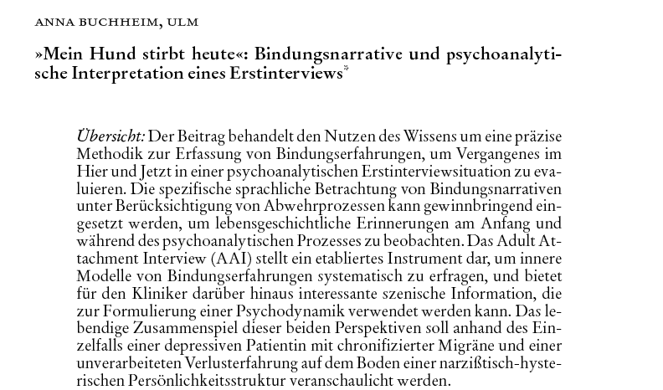
Buchheim, A. (2005) Psyche 59, 35-50
Buchheim, A., George, C., & Kächele, H. (2007). My dog is dying today: Attachment narratives and psychoanalytic interpretation of an initial interview. In: Diamond D, Blatt, SJ, Lichtenberg JD (Ed) Attachment and sexuality, The Analytic Press, Hillsdale, pp 161-178
Notes:
Ein heißer Julitag. Zum Erstinterviewtermin in der psychotherapeutischen Ambulanz kommt eine 30jährige attraktive, sehr locker sommerlich bekleidete Patientin, die das Gespräch mit dem Satz beginnt: "Mein Hund stirbt heute, deshalb schaue ich so aus". In dem Moment steigen ihr Tränen in die Augen. Es kommt mir so vor, als brauche sie dieses traurige Ereignis als Eintrittskarte, um über sich selbst sprechen zu können. Ihre Traurigkeit versucht sie dann mit einem fröhlichen Lachen zu vertuschen. Auffallend schnell bewegen sich ihre Augen hin und her und ich frage mich, an was die Patientin gerade denkt. Ich erfahre, dass sie vor ca. 2 Jahren von einem Psychiater wegen depressiver Verstimmungen medikamentös behandelt wurde. Ihre Beschwerden bezeichnet sie als Stimmungseinbrüche, die sie immer wieder "lahm legen". An solchen Tagen zieht sie sich zurück, will niemanden sprechen, geht nicht zur Arbeit, dunkelt den Raum ab, ist niedergeschlagen, verzweifelt und stellt sich "tot".
Chefsekretärin, 33 Jahre alt
Beschwerden: anhaltende Niedergeschlagenheit, scheiternde Beziehungen zu Männern, Rückzüge mit stundenlangem Schlafen, chronifizierte Migräne, Grübeln
Biographische Daten: Die Patientin wuchs mit einem zwei Jahre jüngeren Bruder in eher bescheidenen Verhältnissen auf, der Vater, Alkoholiker, selbstständig arbeitend in einem Getränkevertrieb, die Mutter meist zuhause. Die Eltern ließen sich scheiden, als die Patientin 6 Jahre alt war.
3stündige psychoanalytische Behandlung

Slide 44
Umgang mit der Frage nach Verlusten:
Desorientierung, gedankliche Fehler
Auf die Frage, welche Auswirkungen der Tod des Vaters auf ihr Leben hatte, antwortet die Patientin:
P: „Nein. Ich dachte erst, das wäre vielleicht jetzt, ich würde nicht mehr so oft über ihn nachdenken. Also es ist ja nicht so, dass ich dauernd über ihn nachdenke, aber irgendwo ja, als wäre er nicht so; bewusstes Nachdenken, als wäre er halt immer anwesend um mich herum. Und das hab ich jetzt lange Zeit oft nicht. Dass ich; also da denk ich überhaupt gar nicht an ihn“.

Slide 45
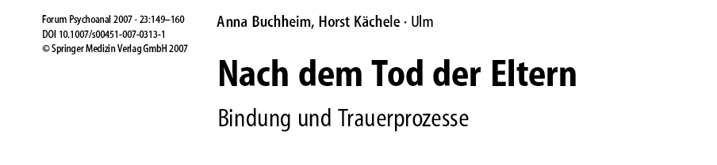
P: „Also ganz merkwürdig war, der Vater starb sechsundneunzig, und dann war er eine Nacht lang mit mir geflogen zu seinen italienischen Reiseorten, die er sehr liebte und ich hatte da eine furchtbare Nacht voller Schuldgefühle ... und ah, na ja, sie (Mutter) starb vor meinem sechzigsten. Auf jeden Fall hab ich aber dann, sie starb achtundneunzig im Frühling, und dann hab ich fast vier Jahre mit ihr jetzt ganz brutal ah gekämpft und gestritten, das war so grauenvoll, das kann man nicht erzählen. Und dann kam mein Vater. Also erst seit sie tot war und als ich die Kämpfe mit ihr anfing, kam er wirklich wunderbar und hat mich also geschützt und gestärkt und beraten und das war also wie ein Gespräch und ich hab ihn gesehen, er ist jetzt wieder weg. Und dann hab ich jetzt erst dieses Jahr zu meiner Mutter gesagt „So, jetzt reicht's, es reicht endgültig! Schluss, aus jetzt mit unserer Rivalität!"

Slide 46
Übersicht
Auswirkungen von Verlust und Trauer auf die weitere Entwicklung
Unverarbeitete Verlusterfahrungen und Psychopathologie
Veränderung durch Psychotherapie

Slide 47
Unsichere Bindung und Erkrankung
  höherer Anteil an unverarbeitetem Trauma bei dissoziativen Störungen als Gesunde
    (Senf-Beckenbach et al. 2021)
  Angststörungen, Depression, Persönlichkeitsstörungen, Essstörungen und Suchterkrankungen sind hoch signifikant mit unverarbeitetem Trauma assoziiert
    Bakermans-Kranenburg & van IJzendoorn 2008,
    Stovall-McClough & Dozier 2018,
    Bauriedl-Schmidt et al. 2018,
    Buchheim et al. 2012, 2017, 2018,
    Bernheim et al. 2020, 2022
Notes:
In den letzten 15 Jahren wurden Forschungsansätze entwickelt, um die Frage zu beantworten, ob Bindungssicherheit oder Bindungsunsicherheit die körperliche und psychische Gesundheit des Menschen beeinflussen können. Maunder & Hunter (2001) entwickelten einen ersten relevanten Ansatz für die Psychosomatische Medizin und Gesundheitspsychologie, dem weitere Theorien und Forschungsarbeiten folgten. Ciechanowski et al. (2002) belegten beispielsweise, dass eine hohe Ausprägung der Bindungsdimension "Angst" die subjektive Wahrnehmung von körperlichen Symptomen fördert. Dieses Ergebnis konnte in einer aktuellen Studie mit 127 Patienten einer psychosomatischen Institutsambulanz repliziert werden (Wulf et al. 2012). Ciechanowski et al. (2002) fanden in einer großen Kohorte den Zusammenhang zwischen unsicher-distanziertem Bindungsstil und Krankheitsverhalten bei Diabetes. Eine Fragebogen-Studie (McWilliams & Bailey 2010) belegte, dass unsicher-ängstlich gebundene Probanden häufiger von Herzattacken, Herzinfarkt und Bluthochdruck berichteten als sicher-gebundene. Waller et al. (2004) beschrieben ebenso einen höheren Anteil an Bindungsunsicherheit bei somatoformen Störungen (gemessen mit dem Adult Attachment Interview, AAI, George et al. 1985). Die Studie von Neumann et al. (2009) wies Zusammenhänge zwischen „unverarbeitetes Trauma“ im AAI und somatoformen Schmerzstörungen auf. Eine Metaanalyse von Bakermans-Kranenburg & van IJzendoorn (2009) zeigt darüber hinaus, dass weitverbreitete Störungsbilder wie z. B. Angststörungen, Essstörungen, Depression, Persönlichkeitsstörungen und Suchterkrankungen ebenfalls hoch signifikant mit unsicherer Bindungsrepräsentation assoziiert sind. Insbesondere Störungsbilder mit Traumatisierungen (sexueller Missbrauch, Misshandlung) haben einen erhöhten Anteil an unverarbeiteten Bindungstraumata, was die Bedeutung des Zusammenhangs von sog. desorganisierter Bindung und Psychopathologie nachdrücklich belegt (siehe auch Buchheim & George 2012, Juen et al. 2013).

Slide 48
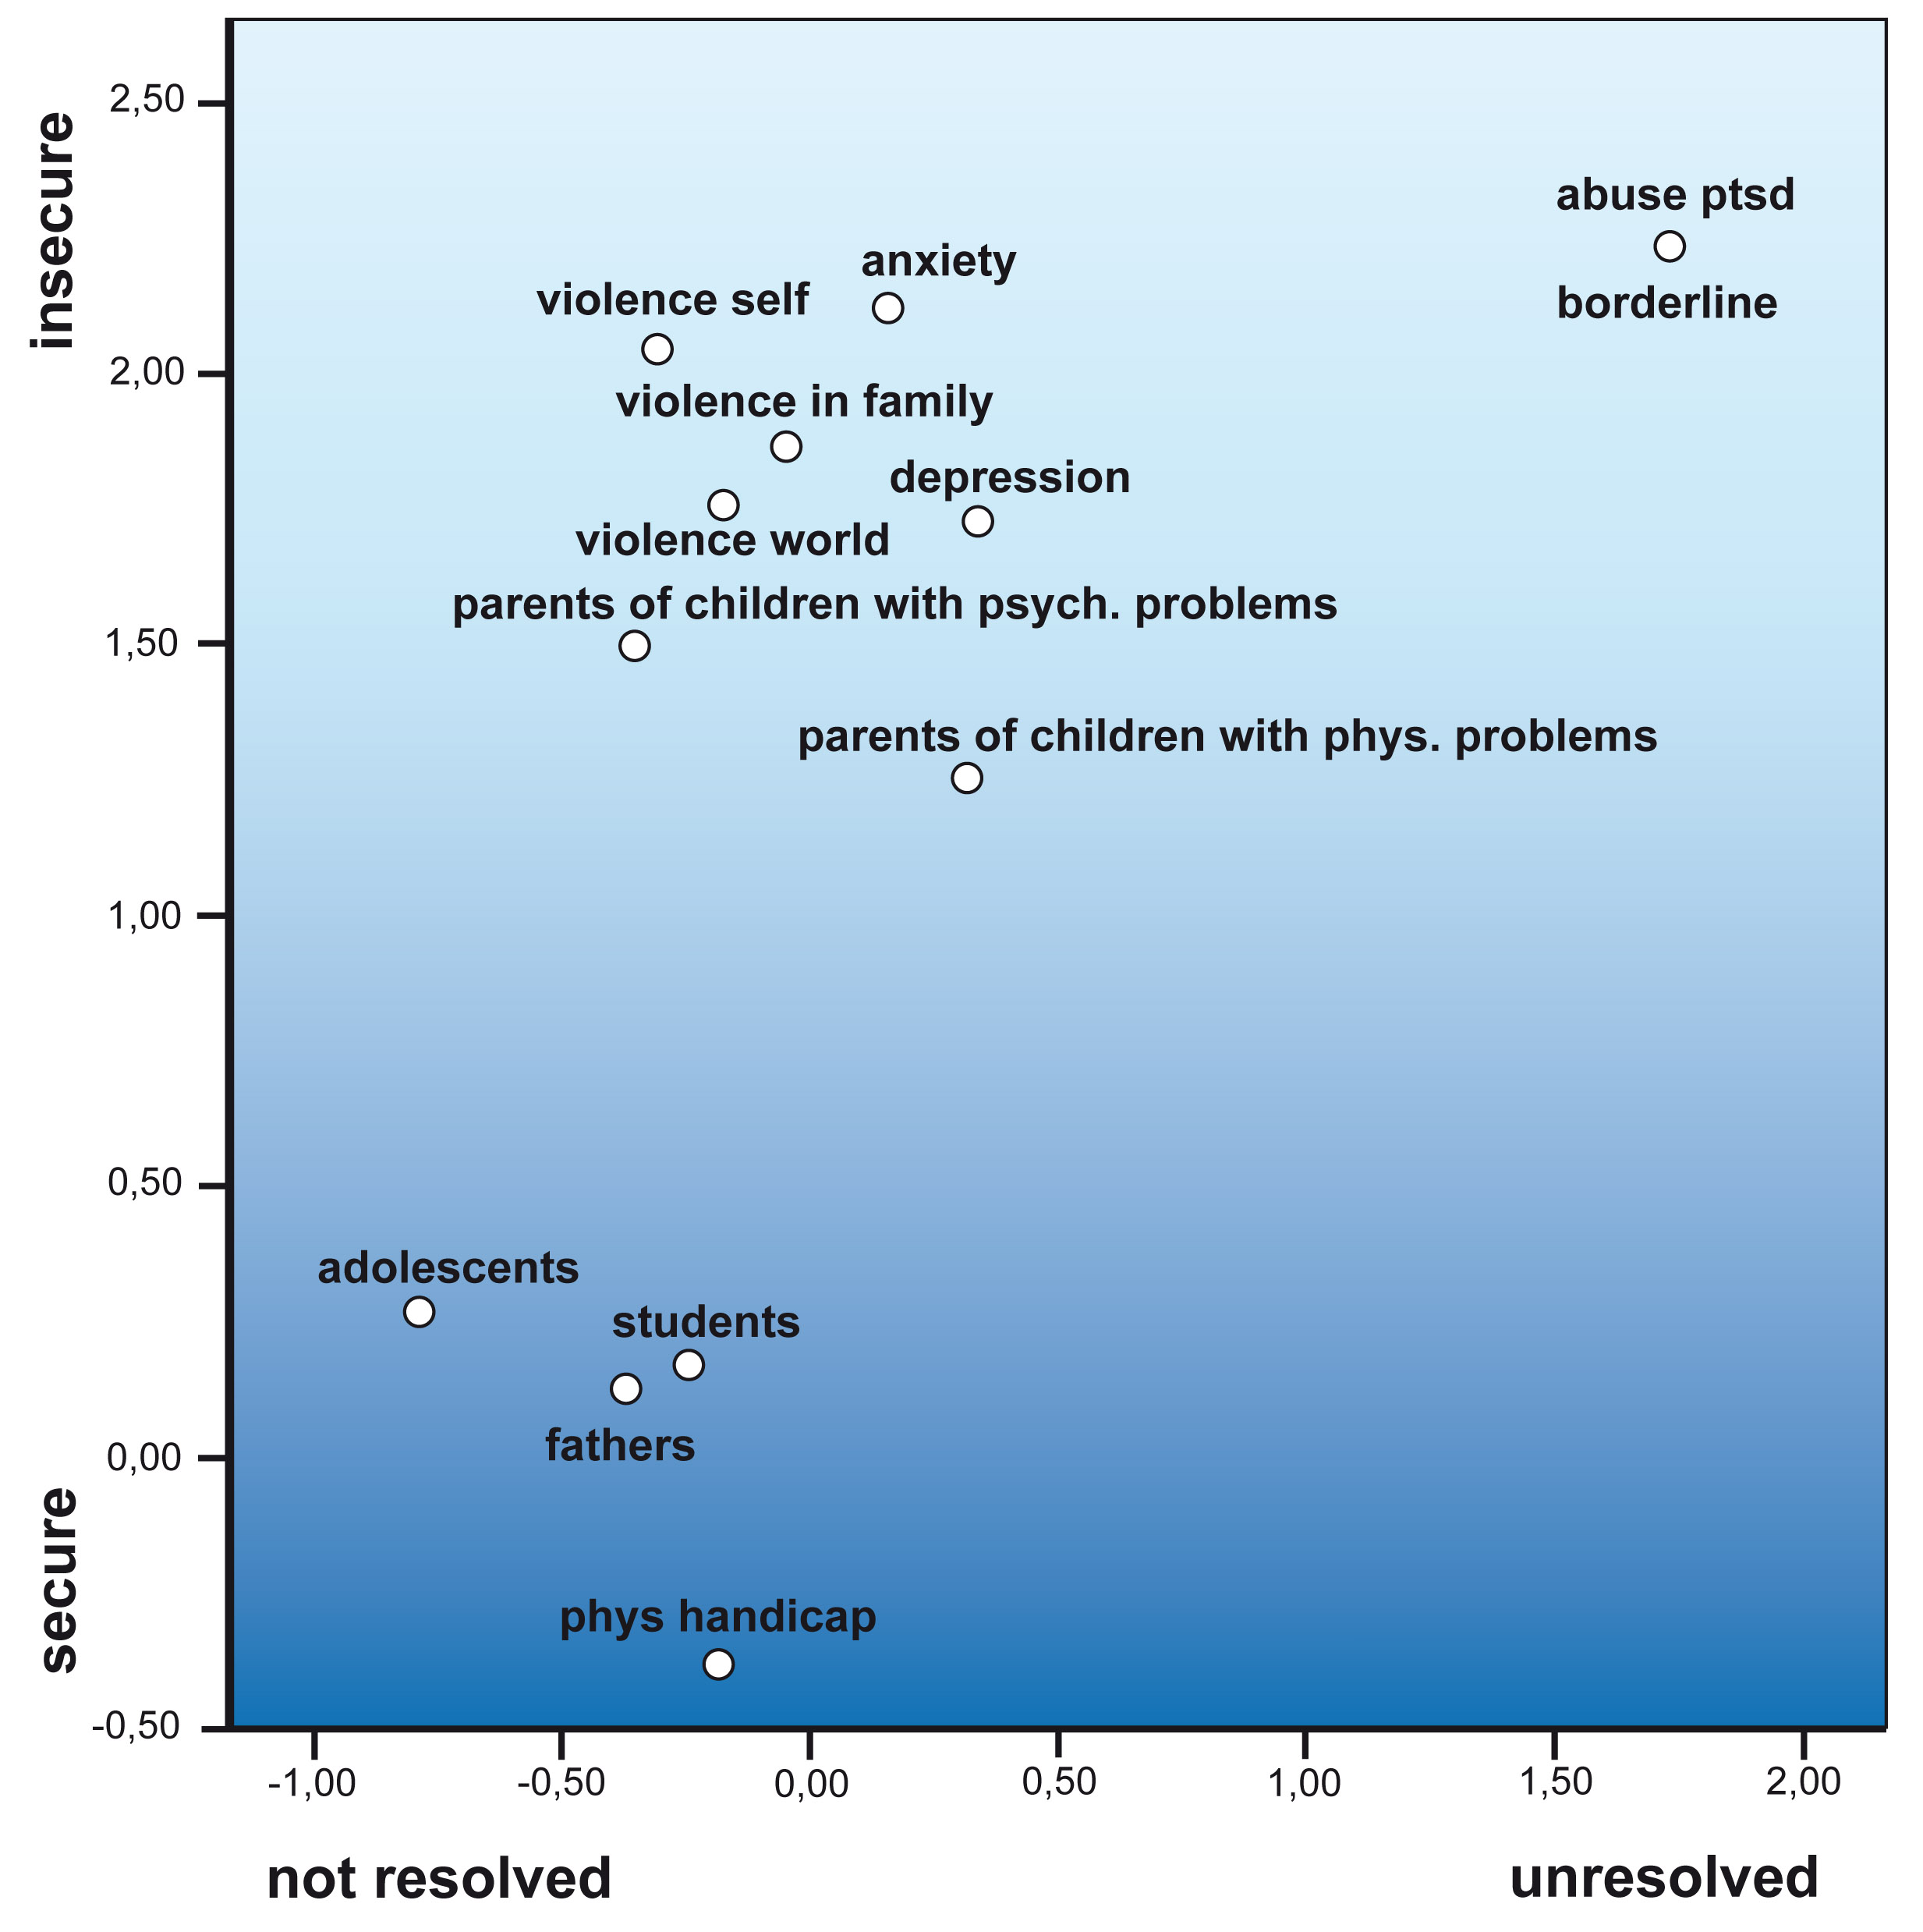
Bindung als Vulnerabilitätsfaktor für Psychopathologie
  Borderline-Persönlichkeitsstörungen:
  bis zu 85% unverarbeitete Missbrauchserlebnisse in Kombination mit Verlusterlebnissen
    (Agrawal et al. 2004, Buchheim 2008, Buchheim 2011, Buchheim & George 2011, Buchheim et al. 2018, Buchheim & Diamond 2019)
  Depressive Patienten: bis zu 60% unverarbeitete Verlusterlebnisse
    (Dozier et al. 2008, Buchheim et al. 2011, Bauriedl-Schmidt et al., 2016, Buchheim et al. 2018)
  Angstpatienten: bis zu 80% unverarbeitete Verlusterlebnisse
    (Fonagy et al. 1996, Manassis et al. 2006, Buchheim et al. 2007, Buchheim & George 2011)
Bakermans-Kranenburg & van IJzendoorn (2009) The first 10,000 Adult Attachment Interviews: distributions of adult attachment representations in clinical and non-clinical groups. Attachment & Human Delopment 3: 223-263
Notes:
Bindung als Vulnerabilitätsfaktor für Psychopathologie. Hier muss noch die Angststörung eingefügt werden
In der Grafik fehlt noch die Angststörung und Kreise um Angst, Depression und Borderline (neue Zeile)
Bindungsmerkmale prädiktiv für das Ergebnis von Psychotherapie?
(Metaanalyse, 14 Studien, Levy et al. 2011) positiver Zusammenhang zwischen Bindungssicherheit und dem Behandlungsergebnis (d = 0,37
negativer Zusammenhang zwischen Therapieerfolg und ängstlicher (verstrickter) Bindung (d = 0,46).
kein systematischer Zusammenhang zwischen dem Behandlungsergebnis und dem Ausmaß an Bindungsvermeidung (d = –0,01).
48

Slide 49
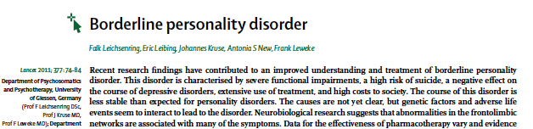
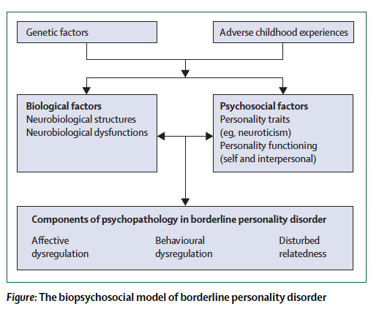
Gewalterfahrungen, Missbrauchserfahrungen
Verlusterfahrungen
SUIZIDALITÄT

Slide 50
Auszug aus einem Bindungsinterview einer Borderline-Patientin
I: Wie haben Sie auf den Tod Ihrer Oma reagiert?
P: Ja, fix und alle. Manchmal denke ich mir, ja okay nicht unbedingt, aber wie gesagt, ich leide noch immer darunter. Ich hab mir auch schon überlegt, ob es vielleicht damals schlimmer gewesen ist dass meine Oma gestorben ist als vielleicht, wobei das ist immer nur so ein Denken, als wenn meine Eltern gestorben wären. Oder einer von meinen Eltern, ich weiß es nicht.
I: Hat aus Ihrer Sicht dieser Verlust Ihre Persönlichkeit beeinflusst?
P: Ich weiß es nicht. Also wenn meine Oma da wäre, wäre schon noch was da, also. Halt irgendwo, ich weiß auch nicht. Ich denke dann wäre das alles danach nicht passiert. Ich hatte ja sonst niemanden wirklich. Ich weiß es nicht

Slide 51

Chapter 13
Attachment Disorganization in Borderline Personality Disorder and Anxiety Disorder
ANNA BUCHHEIM and CAROL GEORGE

Slide 52
Narrative
Oh je, äh, da steht ein Mädchen am Fenster, schaut raus und wünscht sich weg, äh. Es kam dazu, das Mädchen es ist halbnackt äh, es fühlt sich vielleicht gar nicht sicher. Es will eigentlich woanders hin, es schaut raus, vielleicht, vielleicht schaut es auf die anderen Häuser, vielleicht wo der Lehrer wohnt, oder ja es will jedenfalls weg, es ist schutzlos in einem großen Raum. Jedermann kann’s äh, irgendwie anfassen und so. Es sieht sehr schutzlos aus. Die langen Haare, die, die liefern das Kind auch aus irgendwie, es sieht sehr ausgeliefert aus. Es hat einen Rock an. Sehr weiblich, sehr klein, sehr ausgeliefert eigentlich, furchtbar. Vielleicht bringt sie sich auch um.
Ja, Friedhof. Wie könnte es dazu gekommen sein? Ja gut, Tod, Trauer. Ja, vermissen, dass jemand weg ist, an dem einem vielleicht was gelegen hat. Allein fühlen, verzweifelt, komplett alleine. Ja und vielleicht auch nicht wissen wie es weitergeht oder so, wenn man sich an den toten Menschen festklammert eventuell. Oder an die Vergangenheit.

Slide 53
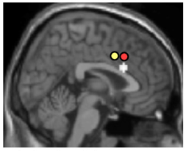
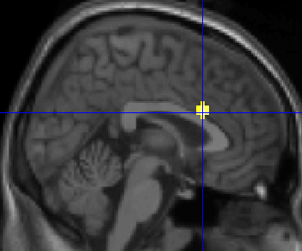
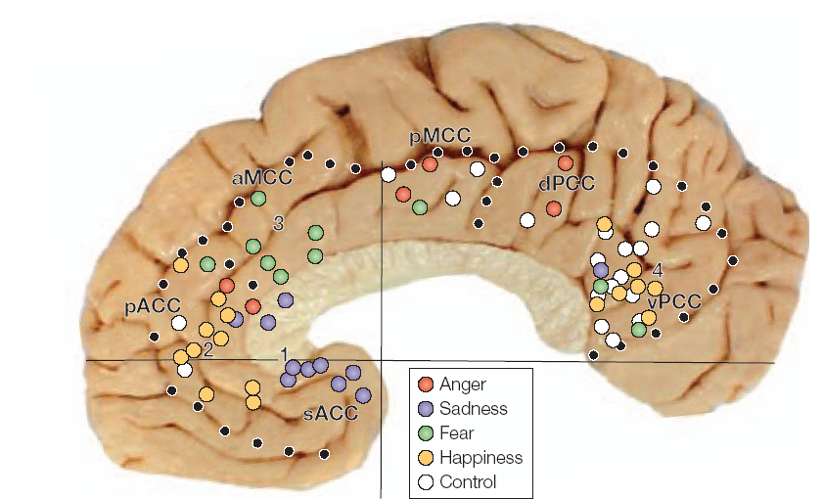
Aktivierung des anterioren cingulären Cortex (ACC) bei Borderline-Patienten unter der Bedingung „monadische Bilder“ im Vergleich zu Gesunden
Koenigsberg et al. (2009), Biol Psychiatry
Eisenberger et al. (2003), Science
aMCC (3,18,24)
p < 0.001 uncorrected, cluster p < 0.05
Buchheim et al. 2008, Psychiatry Research: Neuroimaging
Vogt 2005. Nature Neuroscience 6: 533-544
Notes:
Patienten (nicht bei den Kontrollen) zeigten eine signifikante Aktivierung im anterioren cingulären Kortex, und zwar in einer Teilregion, die nach der Übersicht sowohl von Vogt (Nature) mit Furcht und nach Eisenberger et al. (2003) psychologischem Schmerz assoziiert sind (Does rejection hurt? Science). Dieser Befund wurde kürzlich von Koenigsberg bei Borderline-Patienten ebenso gefunden (IAPS Bilder) als sie die Anweisung hatten sich die IAPS Bilder anzusehen und sich emotional einzulassen.
Die neurobiologischen Befunde untermauern einen diagnostisch relevanten Aspekt. 6-Jahres-Katamnese (Zanarini et al. 2003): Impulsivität und selbstschädigendes Verhalten sind am besten rückläufig, Kognitives und interpersonelles Verhalten bessern sich, aber die schmerzvolle Angst vor dem Verlassenwerden und Alleinsein persistiert. Alleinsein ein zentrales Symptom, das hier auch neuronal sich abbilden lässt.
Borderline-Patienten werden auch als hypersensitiv gegenüber ihrer sozialen Umwelt beschrieben, da sie misstrauisch sind und unklare soziale Reize schlecht einordnen können (dies wurde auch in der Arbeit von Donegan et al. mit den Primäraffekten deutlich, hier reagierten die BDP auch auf die neutralen Gesichtsausdrücke mit einer erhöhten Amygdala-Aktivierung. Es stellt sich die Frage, ob es Substanzen gibt, die prosoziales Verhalten und bindungsspezifische Prozesse fördern sowie die Fähigkeit den emotionalen Zustand des anderen besser einschätzen zu können.

Slide 54
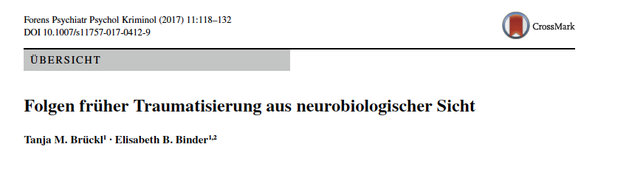
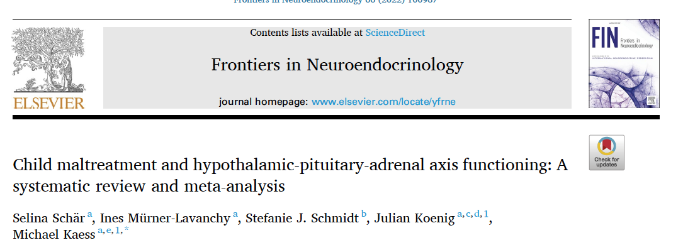
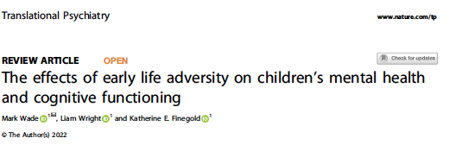

Slide 55
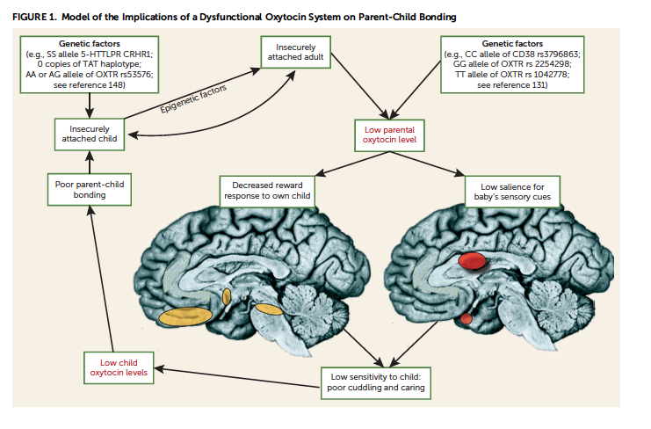
Herpertz & Bertsch 2015, Am J Psychiatry

Slide 56
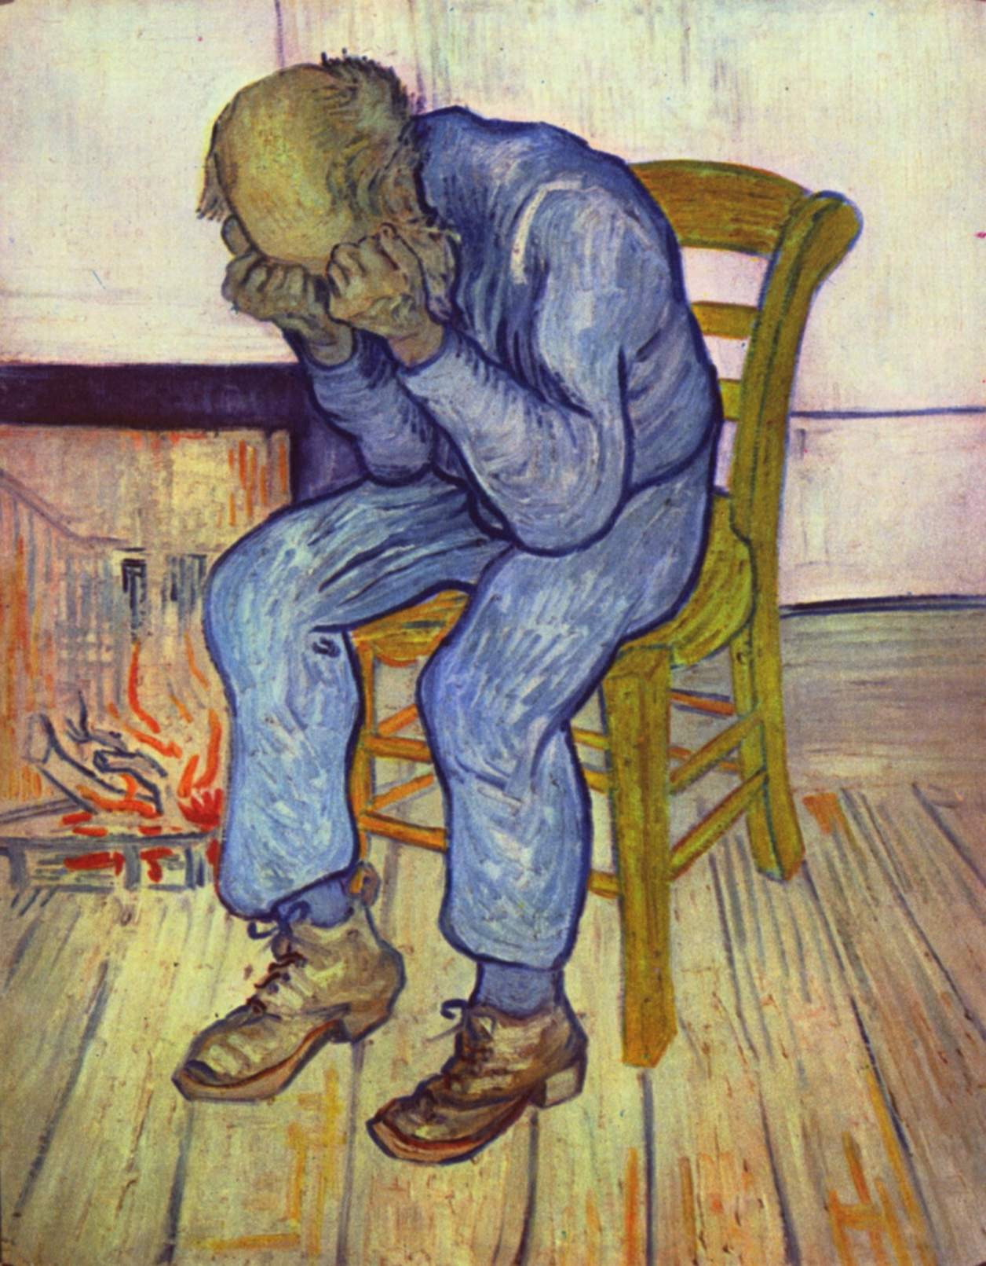
Depression
Hilflosigkeit und Angst ein wichtiges Objekt real oder in der Phantasie zu verlieren
    (z. B. Blatt 2007, Taylor 2008)
Kognitive Triade der Depression:
  “Ich kann nichts, andere verlassen mich und bin daran schuld und es bleibt aussichtslos”
    (Beck et al. 1979).

Slide 57
Verlusterfahrung und Depression
Harris, Brown und Bifulco (1990) früher Mutterverlust vor dem 11. Lebensjahr ein hohes Risiko für eine spätere Erkrankung an einer Depression darstellt (42% versus 14%).
Dieser erste Befund wurde mehrmals repliziert
  Kendler, Neale, Kessler, Heath und Eaves (1992)
  Kivelä, Luukinen, Koski, Viramo und Pahkala (1998)
  Furukawa, Ogura, Hirai, Fijihara, Kitamura und Takahashi (1999)
  Takeuchi, Hiroe, Kanai, Morinobu, Kitamura, Takahashi, Furukawa (2002)
Notes:
Harris, Brown und Bifulco (1990) kamen zu dem viel zitierten Ergebnis, dass ein früher Mutterverlust vor dem 11. Lebensjahr ein hohes Risiko für eine spätere Erkrankung an einer Depression darstellt. 42% der Mädchen ihrer Untersuchung, deren Mutter vor dem 11. Lebensjahr gestorben war, entwickelten später eine Depression, während nur 14% der Mädchen, deren Mütter nach deren 11. Lebensjahr gestorben waren, an einer Depression erkrankten. Zusätzlich fanden sie auch heraus, dass ein durch Tod verursachter Verlust zu schlimmeren Symptomen führt, als ein durch Trennung verursachter Verlust, welcher jedoch mit mehr Gefühlen von Ärger einhergeht. Die Autoren kamen weiterhin zu dem Schluss, dass eine unzureichende Fürsorglichkeit nach dem Verlust eines Elternteils beim Kind später zu einem doppelt so hohen Risiko führt, an einer Depression zu erkranken. Dies gilt besonders, wenn es sich um einen Verlust durch Trennung gehandelt hat.
Kivelä et al. (1998) beschäftigten sich ebenfalls mit dem Einfluss von frühen Verlusterfahrungen, akutem Verlust, Persönlichkeitseigenschaften und Langzeit-Stresssituationen auf das Auftreten einer Depression. Als Stichprobe wählten sie ältere Finnländer (N=697), welche sie in einem Längsschnittdesign von insgesamt 5 Jahren und mittels den DSM-III- Kriterien auf Depressionen untersuchten. Sie fanden heraus, dass das emotionale Trauma, welches sich durch einen frühzeitigen Verlust von Mutter oder Vater in der Kindheit ergibt, die Wahrscheinlichkeit für eine Depression im späteren Erwachsenalter erhöht. Weiterhin konnten sie mit ihren Ergebnissen belegen, dass der Verlust des gegengeschlechtlichen Elternteils jedoch ein höheres Risiko birgt, als der Verlust des gleichgeschlechtlichen Elternteils

Slide 58
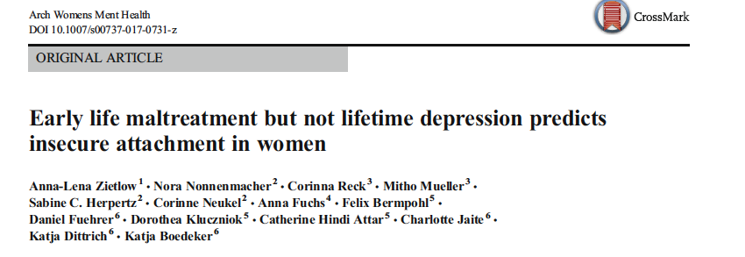
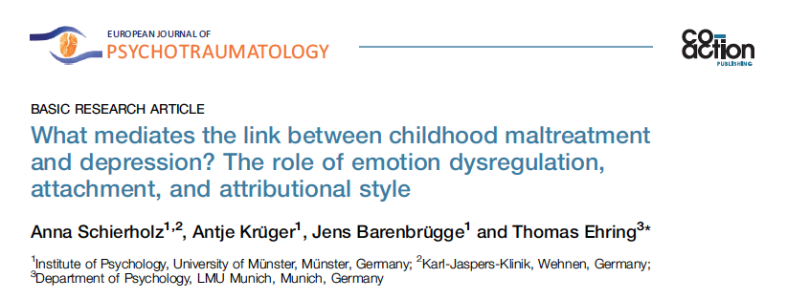
2017

Slide 59
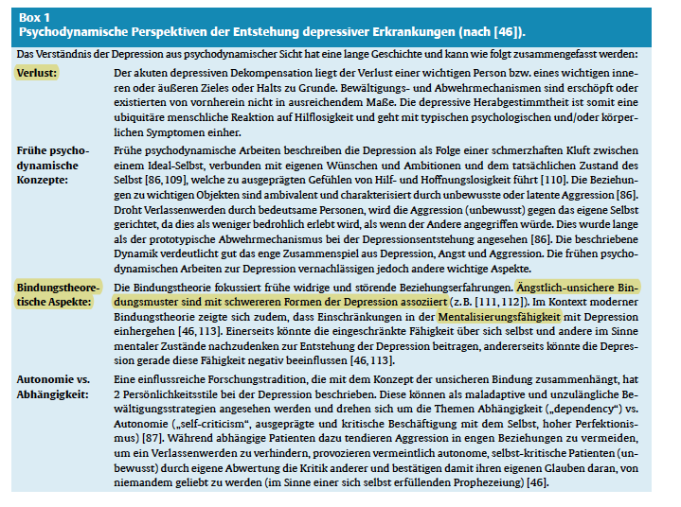
Steinert et al., 2015, Psychother Psych Med

Slide 60
Was passiert auf diesem Bild? Was hat zu dieser Szene geführt? Was denken oder fühlen die Personen auf dem Bild? Wie könnte es in der Geschichte weitergehen?

Slide 61
Narrativ zu Beginn der Behandlung
Also hier ist eine wichtige Person verstorben und der Mann vor dem Grab ist halt sehr traurig und fühlt sich total hilflos, weiß halt nicht was er machen kann oder ob er überhaupt irgendwas machen kann. Also weiß halt auch nicht, also ist eigentlich für ihn ziemlich unerträglich, dass diese Person nicht mehr da ist. Und, ja, ist ratlos. Hat die Person sehr geliebt. Er fühlt sich dem Toten noch sehr nahe, klammert sich an diesen.
Keine Handlungsfähigkeit, Nachdenken, Selbstwirksamkeit
Notes:
Das ist das Beispiel am Anfang der Behandlung

Slide 62




Slide 63


Konvergente Validität AAI und AAP:
N = 34, kappa = 0.818 (ASE=0.085), p<.001, simple agreement 88%.

Slide 64


Slide 65



Trennungsangst
Verlustangst
Wut und Aggression
Sexualität

Slide 66
Semistrukturierter Leitfaden des Adult Attachment Interviews (AAI)
(George et al. 1985)
1. Orientierung
2. Beziehung zu Eltern allgemein in der Kindheit
3. Adjektive Beziehung zur Mutter in der Kindheit
4. Adjektive Beziehung zum Vater in der Kindheit
5. wem näher gefühlt?
6. Kummer (Krankheit, Verletzung, Körperkontakt) in der Kindheit
7. Erste Trennung, spätere Trennungen
8. Ablehnung
9. Bedrohung (Missbrauch, Misshandlung)
10. Einfluss der Kindheitserfahrungen auf die Persönlichkeit
11. Warum verhielten sich Eltern so?
12. Elternähnliche Bezugsperson
13. Verluste durch Tod
14. Veränderung der Beziehung zu den Eltern
15. Heutige Beziehung zu den Eltern
16. Trennung vom eigenen Kind
17. Wünsche für das Kind
18. Weitergeben von eigenen Erfahrungen an das Kind
Notes:
N = 144 Erwachsene
Interrater-Reliabilität: 4 Gruppen (F, Ds, E, U)
Rater1-2, 90% (kappa = .85)
Rater 1-3, 85% (kappa = .79)
Konvergente Validität → AAI (George, Kaplan & Main, 1984/1985/1996)
4 Gruppen: 90% (kappa = .84)
Diskriminative Validität
Keine siginifikanten Unterschiede in den AAP Klassifikationen bezüglich verbaler Intelligenz und sozialer Erwünschtheit (George & West, 2001; in press)

Slide 67


Bindung in Risikofamilien: Beispiel Mütter mit Angststörungen:
Kooperation mit der Kinder- und Jugendpsychiatrie und –psychotherapie des Universitätsklinikums Ulm
Gefördert von der Else Kröner Fresenius Stiftung
Notes:
Wie entwickelt sich Bindung in Risikofamilien, d. h. mit psychisch kranken Eltern? Die generationsübergreifenden Zusammenhänge zwischen der Bindung von Müttern mit einer manifesten Angststörung und möglichen Verhaltensauffälligkeiten ihrer Kinder im Kindergartenalter sollten erstmals im deutschen Sprachraum bezüglich der Weitergabe von Bindungsmustern untersucht werden.
Die einzige uns bekannte Studie zur Fragestellung der transgenerationalen Weitergabe von Bindung bei Müttern mit einer Angststörung lag von Manassis et al. (1994) vor, die eine Weitergabe eines desorganisierten Bindungsstatus der Mutter (78% unverarbeiteter Verlust) an das Kind (65% desorganisiert) belegte.

Slide 68
Welche Auswirkungen hatte der Verlust der Großmutter auf Ihr weiteres Leben?
Unverarbeitete Trauer im Adult Attachment Interview
„Das war schlimm. Das war ganz schlimm, ja das hat enorm weh getan. Da hab ich auch, ich hab sehr viel Briefkontakt gehabt zu meiner Großmutter und hab seit ihrem Tod diese Briefe nie wieder angeschaut. Ich wusste jahrelang wo die Schachtel ist wo die Briefe drin sind. Aber ich hab zum ersten Mal diese Schachtel aufgemacht. Pause - Ich weiß jetzt auch nicht was mit mir los ist (weint). Ich verdränge es. Ich glaube, es ist auch nicht dass, ihr Tod, ich glaube bei mir ist es diese Mauer, die ich mir damals aufgebaut hab mit zehn Jahren, die bröckelt langsam und ich hab mir einfach diese Mauer aufgebaut. Und dann bin ich krank geworden“

Slide 69
Narrativ zum AAP Bild „Friedhof“

Slide 70

Bindung bei Müttern mit Angststörungen und ihre Kinder
Exakter Binomialtest
Notes:
Trotz des hohen Aufwandes von Rekrutierungsbemühungen konnte in einem Zeitraum von 2 geförderten Jahren nur n=13 Mütter und n=21 Kinder (einschließlich Geschwisterkinder) rekrutiert werden. Dies war durch die Ängstlichkeit der Mütter zu erklären. Die meisten Mütter litten unter einer phobischen Störung.
Mit zwei unabhängigen Bindungsmethoden (Interviews) wurde bei den Müttern ein hoher Anteil an unsicherer Bindungsrepräsentation (92%), davon 69% unverarbeitete Verlusterfahrungen im Vergleich zu den Häufungen in Normalstichproben gefunden. (Binominaltest, es wurden unsere Verteilungen mit dem theroretisch bekannten Wert aus der Literatur verglichen)
Die Kinder diese Mütter zeigten eine überproportional hohen Anteil an unsicherer Bindungsmustern (90%) im Vergleich zu Normalstichproben, darunter 69% Unverarbeitete Trauer. Kinder 90% unsicher, aber einen weniger erwarteten Anteil an desorganisierten Bindungsmustern (24%).
Obwohl die Kinder noch keine krankheitswertige Diagnose erhielten, war ein größerer Anteil (roter Bereich) auf Achse IV des Diagnosesystems im sozialen Funktionsniveau (Coping, Interessen, Aktivität, Beziehungen) eingeschränkt. Nur bei 10% nicht mehr in der Lage in den Kindergarten oder Vorschule zu gehen.
In dieser interdisziplinären Zusammenarbeit wurde erneut deutlich, dass bei der Behandlung von psychisch kranken Eltern die frühen Einbeziehung potentieller Entwicklungsrisiken der Kinder notwendig ist um bessere Möglichkeiten der klinischen Versorgung von Müttern mit einer psychischen Erkrankung sowie der präventiven therapeutischen Bedarfsplanung für deren Kinder zu erwarten.
In dieser Stichprobe spielten transgenerational unverarbeitete Verlusterfahrungen eine wichtige Rolle. Bei anderen Störungsbildern spielen unverarbeitete Misshandlungs- und Missbrauchserfahrungen eine zentrale Rolle.

Slide 71
Transgenerationale Weitergabe von Bindung bei Familie Z
 | Mutter | 1. Sohn | 2. Sohn
Verluste | Eltern emotional vernachlässigend Trennung von Eltern Trennung von Großmutter Tod Großmutter | Trennung von Mutter | -
Ängste | Panikattacken generalisierte Ängste Ordnungs- und Kontrollzwänge | trennungsängstlich Schule: zurückgezogen, keine Freunde | trennungsängstlich Kindergarten: schüchtern und zurückgezogen, keine Freunde
Bindungsmuster | desorganisiert (unverarbeitete Trauer) Vermeidung in emotional belastenden Situationen | vermeidend → aggressives Verhalten | desorganisiert + vermeidend → babyhaftes Verhalten
Notes:
Ängste Frau Z. vor allem, wenn sie mit ihren Söhnen und ihrem Mann allein zu Hause ist)

Slide 72
Zusammenfassung der Pilotstudie
12 der 14 Mütter (Bindungsinterview mit 2 unabhängigen Instrumenten) wurden als unsicher klassifiziert
Davon zeigten 8 (in beiden Instrumenten) eine unverarbeitete Trauer
Mütter waren belastet:
  mehr Beschwerden (SCL)
  interpersonelle Probleme (IIP)
  Angst (STAI)
Kinder dieser Mütter zeigen erste Hinweise für Verhaltensauffälligkeiten (ICD 10, Achse VI) und waren zu einem überproportionalen Prozentsatz unsicher gebunden
Die rechtzeitige Identifizierung von unverarbeiteter Trauer scheint bei Angststörungen diagnostisch eine weitere Dimension zu sein, die anamnestisch befragt werden sollte

Slide 73
Übersicht
Auswirkungen von Verlust und Trauer auf die weitere Entwicklung
Unverarbeitete Verlusterfahrungen und Psychopathologie
Veränderung durch Psychotherapie

Slide 74
Bowlbys Vorschläge für eine bindungsbezogene Psychotherapie
Er formulierte programmatisch fünf therapeutische Aufgaben aus der Sicht der Bindungstheorie (Bowlby 1980):
1) Der Therapeut dient als sichere, vertrauensvolle Basis für die Selbstexploration,
2) Die Reflexion der inneren Arbeitsmodelle in gegenwärtigen Beziehungen,
3) Die Prüfung der therapeutischen Beziehung,
4) Genese der inneren Arbeitsmodelle in den Bindungsrepräsentationen der Eltern,
5) Realitätsprüfung der „alten“ inneren Arbeitsmodelle auf Angemessenheit.
Diese Vorschläge wurden von vielen Psychotherapeuten aufgegriffen (z. B. Holmes 2001, Bateman & Fonagy 2006, Muller 2013).
Notes:
Bowlby (1980, 1988) sah es im Sinne der psychoanalytischen Theorie als notwendig an, die internalisierten Bindungserfahrungen systematisch durchzuarbeiten. Dies kann dadurch entstehen, dass die aktuellen Bindungsbeziehungen außerhalb und innerhalb des therapeutischen Rahmens reflektiert werden, um die Bedingungen, unter denen sie entstanden sind, zu erkennen. Alte innere Arbeitsmodelle von Bindung sollten seiner Meinung nach an der Realität überprüft und werden, um flexiblere, angemessenere neue Modelle zu entwickeln. Bowlby forderte seine Patienten konkret auf, darüber nachzudenken, wie sie heute ihren wichtigsten Bezugspersonen mit welchen Gefühlen begegnen. Er leitete sie behutsam an, ihr aktuelles Erleben mit demjenigen der Kindheit zu vergleichen und auf Wiederholungen zu achten. Auch die therapeutische Beziehung sollte überprüft und mit Selbst- und Elternrepräsentanzen verglichen werden. Er fokussierte dabei auf eine Ablösung von alten, unbewussten Schemata und die Erschließung neuer affektiv-kognitiver Handlungsschemata (Bowlby, 1980, 1988).

Slide 75


Greater improvement in attachment security
predicted greater improvement in outcome
(Change‐to‐Change) (r = 0.16, d = 0.32, p < 0.001.
improvements in attachment security during treatment were positively correlated with improvements in symptoms with a small–medium significant effect (r = 0.19, d = 0.39), but not with improvements in personality or functioning (Change‐to‐Change).

Slide 76

Ziele einer Psychotherapie aus bindungstheoretischer Sicht
Verbesserung von mentaler Exploration
Modulation oder Verbesserung von dysfunktionalen inneren Arbeitsmodellen in Richtung eines organisierten Arbeitsmodells von Bindung
Erhöhung der Reaktionsbreite auf Belastung durch Schutz- und Hilfesuchen sowie durch Exploration neuer Bewältigungsstrategien
Notes:
Bindung und Exploration werden in der Bindungsforschung als integrale und sich ergänzende Systeme betrachtet, weil beide in einem verhaltensbiologischen und ontogenetischen Rahmen für die jeweilige Anpassung an die Lebensgegebenheiten zusammenwirken. Dies wird einmal in der Balance des Kleinkindes zwischen Nähe suchen und Exploration je nach seiner Befindlichkeit deutlich, aber auch in der Freiheit zu mentaler Exploration im Erwachsenenalter.
Die Vorlesung behandelt Grundlagen von Bindung und Exploration als Basis für die Ausformung von unterschiedlichen Bindungsmustern. Weiterhin wird deren Bedeutung im klinisch psychotherapeutischen Kontext anhand verschiedener Störungsbilder bei Erwachsenen dargelegt und auf die Veränderbarkeit von unsicherer Bindung eingegangen.
Ein Ziel von Psychotherapie ist die Herstellung eines sicheren bzw. organisierten inneren Arbeitsmodells von Bindung, damit die Reaktionsbreite auf Belastung vom Schutz- und Hilfesuchen bis zur Exploration neuer Bewältigungsstrategien verfügbar wird.

Slide 77
Studien zur Veränderung des Bindungsstils
und der Bindungsrepräsentationen
Fragebogen | EBPR | AAI | AAP
ECR RSQ AAS 18 Studien Strauss et al. (2018) (SOPHO-Net, PlosOne) | Strauss et al. (2011) (stationäre Patienten BPD und AVPD, Gruppentherapie) | Korfmacher er al. (1997) (Mütter, Gruppe/Einzel) Stovall-McClough et al. (2003) (PTSD, Einzel) Levy et al. (2006) (BPD, TFP, Einzel) Buchheim, Döring ...Fischer-Kern (2017) (BPD, TFP, Einzel) Fischer-Kern et al. (2015) Tmej et al. (2018) (RF, TFP) | Buchheim et al. (2012) (Depression, Psychoanalyse, Einzel) Bernheim, Freyberger...Buchheim (2018) (BPD, DBT, ambulant, Einzel, Gruppe) Masla, Janta, Pokorny, Buchheim (in press) (KIP, stationär, Einzel)
Notes:
DBT Die Auswertung erster Fragebogendaten ergibt Hinweise darauf, dass unter ambulanter DBT bei längerer Therapiedauer (vgl. auch Levy et al., 2006) Veränderungen des Bindungsstils (Bindungsangst, Bindungsvermeidung) zu erzielen sind (McBride et al., 2006, Tasca et al., 2007; Bedics et al., 2012a).
Die Bindungsrepräsentation der Patienten zu Therapiebeginn beeinflusste in dieser Studie den Verlauf von Depressivität, Angst, Alexithymie, interpersonellen Problemen und bindungsstilbezogenen Variablen. Als günstiger erwies sich eine hohe Synchronizität in Dyaden (AAP dimensional), als ungünstiger eine verstrickte Bindungsrepräsentation (AAP kategorial; vgl. Fonagy et al.,1996; vgl. Rosenstein und Horowitz, 1996, Cole-Dethke und Kobak, 1996; West und George, 2002).

Slide 78


Herausforderung für den psychoanalytischen Forschungsansatz: „unbewusste Prozesse“
Individuelle Stimuli – Personalisierter Forschungsansatz
Repräsentanzen von zentralen Beziehungskonflikten und Bindungsmustern
n = 20 Patient:innen und n = 20 Gesunde
_{Hanse-Wissenschafts-Kolleg}
_{Delmenhorst 2007:}
Notes:
Daher entwickelten wir 2008 im Rahmen der Hanse-Neuro-Psychoanalyse-Studie einen personalisierten methodischen Ansatz im Kontext der Psychoanalyse.
Wir präsentierten depressiven Patienten im fMRT individualisierte, depressogen relevante Stimuli, die möglichst unbewusste Prozesse und Konflikte abbilden. Um diese unbewussten Prozesse erfassen zu können, setzten wir bei chronisch depressiven Patienten in psychoanalytischer Behandlung Methoden ein, die geeignet sind, zentrale Konflikte und Bindungsrepräsentationen der Patienten abzubilden

Slide 79



Buchheim et al. 2012
Notes:
Studie mit fMRT und dem Bindungsparadigma ist bereits veröffentlicht. Heute werde ich mich auf die ersten EEG-Daten mit dem gleichen Paradigma beziehen

Slide 80
Narrativ T1
Also hier ist eine wichtige Person verstorben und der Mann vor dem Grab ist halt sehr traurig und fühlt sich total hilflos, weiß halt nicht was er machen kann oder ob er überhaupt irgendwas machen kann. Also weiß halt auch nicht, also ist eigentlich für ihn ziemlich unerträglich, dass diese Person nicht mehr da ist. Und, ja, ist ratlos. Hat die Person sehr geliebt. Er fühlt sich dem Toten noch sehr nahe, klammert sich an diesen.
Notes:
In diesem Narrativ wird deutlich, dass der Mann in der Geschichte in seiner Hilflosigkeit und seinem Schmerz gefangen bleibt. Es ist für ihn unerträglich, dass die verstorbene Person nicht mehr da ist. Anzeichen einer mentalen Verarbeitung dieser bindungsrelevanten Szene fehlen bisher aus bindungstheoretischer Sicht. Es sind keine Anzeichen von „Handlungsfähigkeit“ (z. B. „er legt eine Blume ans Grab und zündet eine Kerze an“, „er geht nach Hause und versucht sich abzulenken“) oder einer internalisierten sicheren Basis (z. B. „er denkt an die Person und trauert“, „er ruft einen guten Freund an und lässt sich trösten“) zu erkennen.

Slide 81
AAP-Bindungs-Paradigma
  Präsentation von relevanten Kernsätzen mit bindungsrelevanten „Markern“ aus dem eigenen Narrativ
  Kontrast:
  nicht-relevante, die Umgebung beschreibende Sätze
Hier ist eine wichtige Person verstorben. Er fühlt sich dem Toten noch sehr nahe, klammert sich an diesen
Ein alter Grabstein, dort wächst Gras rechts und links
Notes:
Ein erster Durchgang bestand aus der Kombination AAP-Bilder und personalisierte Sätze, der nachfolgende Durchgang aus der Kombination AAP-Bilder und nicht-personalisierte Sätze. Die Versuchspersonen erhielten die Instruktion, das AAP-Bild mit dem jeweiligen individuellen Kernsatz fünf Sekunden aufmerksam zu betrachten, gefolgt von einem Fadenkreuz für 10 Sekunden. Als Kontrast dienten nicht-personalisierte, neutrale die Umgebung beschreibende Sätze

Slide 82


Bindungs-Paradigma
Buchheim A et al. (2012) PLoS ONE 7(3): e33745
Notes:
Um neuronale Korrelate von bindungsrelevanten Themen während der Behandlung abbilden zu können entwickelte ich folgendes Bindungsparadigma. Die AAP-Bilder wurden in der originären Reihenfolge gezeigt. Aus den am Anfang erhobenen AAP-Narrativen der Versuchspersonen wurden pro Bild drei zentrale Kernsätze extrahiert und zusammen mit den AAP-Bildern im Scanner dargeboten. Als Kontrast dienten nicht-personalisierte, neutrale die Umgebung beschreibende Sätze („hier sind zwei Vorhänge rechts und links und ein Fenster zu sehen“), die ebenfalls in drei Variationen zu jedem AAP-Bild für fünf Sekunden gezeigt wurden. Diese neutralen Sätze wurden für alle Probanden gleich gehalten. Es wurden abwechselnd 6 Blöcke mit AAP-Bild + personalisierte Sätze und 6 Blöcke mit AAP-Bildern + nicht-personalisierte Sätze dargeboten. Im Verlauf der Untersuchung wurden 12 Blöcke mit insgesamt 84 Durchgängen gezeigt. Die Präsentationsdauer betrug 21 Minuten.
Each picture-sentence pair was presented for 5 seconds, followed by a fixation cross between 7.5 and 12.5 seconds.
Trials alternated between the personally relevant and neutral in groups of seven, and were repeated twice.
In total, there were 84 trials resulting in a scanning time of about 21 min.
Participants were instructed to mentally engage with the attachment scene in the picture and its textual description.
TR/TE/TI = 2300/4.38/900 ms, A total of 508 EPI T2*-weighted whole brain volumes were acquired (TR/TE = 2500/30 ms, flip angle 90u, FOV 192 mm, matrix 64664, voxel size 363 mm, slice thickness 3 mm, 44 slices, interleaved acquisition order, standard AC-PC orientation).

Slide 83


Veränderung der Symptomatologie und Struktur
Time X GSI, p=.001, df=1, F=23,8
d=1.32
Time X BDI, p=.001, df=1, F=26,7
d=1.74
_{Signifikante Verbesserung} _{im GSI und BDI}
Signifikante Verbesserung in der Heidelberger Umstrukturierungs-skala (Rudolf et al. 2000) in den Bereichen
„Problemverstehen“, Arbeitsbeziehung, Handeln, Bewältigung
Taubner S, Kessler H, Buchheim A, Kächele H, Staun L (2011).
Psychiatry 74 (1): 51-59
T1→T2: p<.001; T2→T3: p<.01
Notes:
Die klinische Verbesserung der Patienten wurde zu Therapiebeginn (T1) sowie nach 7-8 (T2) und 15 Monaten (T3) der psychoanalytischen Behandlung untersucht. Die Veränderung des GSI und BDI-Scores der Patienten über die Zeit (T1 bis T3, 15 Monate) zeigte eine signifikante Veränderung der beiden Parameter mit hohen Effektstärken (GSI: p=.000, F=68.5, df=16, Effektstärke d=1.36; BDI: p=.000, F=30.3, df=16, Effektstärke d=1.25). (siehe auch Staun et al. 2010, Taubner et al. 2011).

Slide 84
Trauer und Verlust
Die Hälfte der bindungsdesorganisierten Patienten mit der Klassifikation „Unverarbeitetes Trauma“ zeigten eine Bindungsdesorganisation in ihren Narrativen zu dem Bild „Friedhof“, das eine potentielle Verlusterfahrung suggeriert
Weiterhin konnten wir anhand des Adult Attachment Interviews und der Reflective Functioning (Mentalisierungsfähigkeit) zeigen, dass die reflexiven Fähigkeiten der Patient:innen in Bezug auf Verlusterfahrungen deutlich niedriger waren als die generellen reflexiven Fähigkeiten (vgl. Staun et al. 2011).

Slide 85


Veränderung von Bindungsrepräsentationen
(im AAI und AAP) nach 1 Jahr psychoanalytischer Behandlung
Konvergente Validität AAI und AAP:
N = 34, kappa = 0.818 (ASE=0.085), p<.001, simple agreement 88%.
Buchheim et al. (2018) Psychotherapy and Psychosomatics

Slide 86
Narrativ nach 15 Monaten Behandlung
Also das ist ein Mann der steht vor einem Grab und der Grabstein ist schief und ahm. Der guckt sich das ziemlich genau an, und es könnte auch ein ganz altes Grab sein. Vielleicht ist es einfach so, dass er, auf der, also, zum Beispiel einen alten jüdischen Friedhof besucht oder so und interessiert ist an der Situation oder an dem, was er da sieht. Und, kann auch persönliche Befangenheit dabei sein. Und er scheint alleine da zu sein, was dann eigentlich, also vielleicht ist es auch ein Familienmitglied das er da besucht, oder dessen Grab er aufsucht und auf jeden Fall ist er Gedanken versunken und ahm, auch ernst, ja. Er wird vielleicht da noch ein Weilchen dort verweilen und es anschauen und dann irgendwann geht er weiter und dann denkt er noch über die Situation nach und an Zeit mit dem Verstorbenen. Und dann, ja, passieren wieder neue Dinge und er ist wieder in neuen Situationen, also jetzt in der Zukunft.
Notes:
In diesem Narrativ ist zu erkennen, dass der Mann in Gedanken versunken ist, über die Situation sinniert und wieder neue Dinge passieren. Die Verzweiflung und Hilflosigkeit wie in der obigen Geschichte zu Beginn der Behandlung ist nicht mehr vorhanden. Auch wenn in der Geschichte keine wirklichen Denkprozesse im Sinne einer internalisierten sicheren Basis entsprechend des AAP-Manuals vorkommen (z. B „er denkt über die Situation nach“, „denkt an die verstorbene Person was sie gemeinsam er lebt haben“), sondern eher oberflächliche Denkprozesse (“in Gedanken versunken”, „nachsinnieren”), so ist dennoch eindeutig, dass es um eine Zukunftsperspektive geht. Ein „Marker“, der auf eine potentiell unverarbeitete Verlustthematik hinweist („ein Familienmitglied, das er da besucht“), wird dadurch aufgelöst, dass der anschließende Satz klar stellt, dass es sich um einen Verstorbenen handelt („oder dessen Grab aufsucht“). Andere Themen, die das Bindungssystem bedrohen (wie z. B. „emotionaler Schmerz”) sind nicht mehr enthalten, was auf einen sog. verarbeiteten Bindungsstatus hinweist.

Slide 87


Interaktion Zeit x Diagnose
beim Kontrast persönliche AAP-Kernsätze versus neutrale Sätze
Interaction, t=3.017, p=0.002
uncorrected
Buchheim et al. (2012) PlosOne
Fu et al. (2008) Biol Psychiatry 64: 505-512
Notes:
Die Analyse der Ergebnisse bezieht folgende Variablen mit ein: der Vergleich von Patienten und Kontrollen bei der Konfrontation der relevanten Bindungssätzen aus dem eigenen Narrativ kontrastiert mit den nicht relevanten Bindungssätzen unter der Bedingung T1 (am Anfang der Therapie) und T 2 (nach 15 Monaten)
Die Haupteffekte des fMRI-Experiments wurden anhand der dreifachen Interaktion der Variablen „Gruppe“ (Patientengruppe versus Kontrollgruppe), „Zeit“ (T1 versus T2) und dem „Kontrast personalisierte versus nicht-personalisierte Sätze“ berechnet (siehe Ergebnisse bei Buchheim et al. 2012a; 2012b). Der Interaktionseffekt zeigte entsprechen den Erwartungen eine Aktivierung in der linken Amygdala übergehend in den anterioren Hippokampus und den mittleren temporalen Gyrus. Eine Post-Hoc-Analyse ermittelte, dass dieser Effekt durch die erhöhte Bold-Antwort der Patienten zu Beginn der Therapie zu erklären war (t₃₂=2.81, p=0.008), die sich nach 15 Monaten „normalisierte“ bzw. sich den Kontrollprobanden anglich (t₃₂=-2.41, p=0.01).

Slide 88




Interaktion Zeit x Diagnose
beim Kontrast persönliche AAP-Kernsätze versus neutrale Sätze
t = 2.19, p = 0.02
t = 1.77, p = 0.05
Buchheim et al. (2012) PlosOne
Notes:
Ebenso entsprechend unserer Hypothese in Bezug auf Referenzstudie von Siegle et al. fanden wir einen Effekt nach 15 Monaten im subgenualem Cingulum, einer Region, die auch bei anderen Studien als „depressions-relevantes“ Areal gefunden wurde (z. B Drevets et al. ).
Weiterhin zeigte sich ein Interaktionseffekt im ventralen anterioren cingulären Kortex (F_{1,32}=6.91, p=0.013). Die Post-hoc-Analyse ergab, dass diese Interaktion hauptsächlich durch eine Veränderung der neuronalen Aktivität der Patienten zu erklären war, die wiederum am Anfang der Behandlung eine erhöhte Bold-Antwort im Vergleich zu den gesunden Kontrollprobanden aufwiesen (t₃₂=1.74, p=0.05) und nach 15 Monaten eine verminderte Aktivierung zeigten, wenn sie mit den personalisierten Sätzen konfrontiert wurden (t₃₂=−2.1, p=0.02).
Um zu testen, ob die Interaktionseffekte mit einer Verbesserung der depressiven Symptomatik (BDI) korrelieren, wurde eine Regressionsanalyse berechnet. Die Ergebnisse zeigen, dass im Cluster Amygdala-Hippokampus nur ein Trend zu erkennen war (t₁₂=1.29, p=0.11), während sich im ventralen ACC ein signifikanter Zusammenhang mit einer Varianzaufklärung von 29% abbildete (t₁₂=2.19, p=0.02). Ähnliche Ergebnisse zeigten sich mit dem GSI-Score t₁₂=1.77, p=0.05). Im medialen präfrontalen Kortex ergab sich keine signifikante Korrelation mit dem BDI (t₁₄=0.92, p=0.19), jedoch signifikante Zusammenhänge mit dem GSI (t₁₂=2.05, p=0.03, 26% erklärte Varianz).
88

Slide 89
Zusammenfassung der neuronalen Korrelate mit dem Bindungsparadigma
  Hoher Anteil an unverarbeiteter Trauer zu Beginn der Behandlung
  Verbesserung von Symptomatik, Struktur und Bindungsrepräsentationen im Verlauf der Behandlung
Nach 15 Monaten psychoanalytischer Therapie Veränderung in depressions-relevanten Hirnarealen
    anteriorer Hippokampus-Amygdala-Komplex; ventraler anteriorer cingulärer Cortex (ACC)
    Signifikante Korrelation zwischen der symptomatischen Verbesserung und dem ventralen ACC sowie dem medialen präfrontalen Kortex
Notes:
Entsprechend unserer Hypothesen veränderten sich die chronisch-depressiven Patienten nach 15 Monaten psychoanalytischer Behandlung auf symptomatischer Ebene in ihren Bindungsrepräsentationen sowie struktureller Ebene und bezüglich ihrer neuronalen Aktivierungen, wenn sie mit individualisierten Sätzen konfrontiert wurden, die unbewusste Aspekte ihrer mentalen Organisation in Bezug auf bindungsrelevante Themen (Trennung, Verlust) enthielten.
Der anfangs signifikant hohe Anteil von unverarbeiteten Traumata, der sich vorwiegend auf Verlustthemen bezog, veränderte sich in Richtung organisierter Bindungsrepräsentationen, was mit den bisherigen Studien über die Veränderbarkeit von Bindung in Einklang zu bringen ist (Steele et al. 2009).
Die neuronalen Veränderungen – vermehrte Aktivierung am Anfang und verminderte Aktivierung nach 15 Monaten im Amygdala-Hippokampus-Komplex, im sugenualen cingulären Kortex (ventraler ACC) und medialen präfrontalen Kortex (MPC) – wurden bei den Gesunden nicht beobachtet. Der signifikante Zusammenhang dieser Interaktionseffekte im ventralen ACC und MPC mit der klinischen Verbesserung unterstützte die Annahme, dass diese Veränderungen auf positive Therapieeffekte zurückzuführen sind. Die gefunden Areale, insbesondere der Amygdala-Hippokampus-Komplex replizierte einen zentralen Befund aus der Studie von Fu et al. (2008), während Veränderungen des ventralen ACC ebenso in anderen Studien mit depressiven Patienten nachgewiesen wurden (z.B. Brody et al. 2001; Goldapple et al. 2004). Eine erhöhte Aktivierung des MPC wurde in anderen Studien mit erhöhten Kontrollprozessen und mit einer intentionalen Vermeidung und Unterdrückung von Emotionen bei depressiven Patienten in Zusammenhang gebracht (Ochsner & Gross 2005).
Die verminderte Aktivierung des MPC nach 15 Monaten bei den Patienten unserer Studie könnte darauf hinweisen, dass diese nach 15 Monaten psychoanalytischer Behandlung weniger Kontroll- und Verdrängungsmechanismen einsetzen mussten. Diesen Befund konnten wir mit unserer EEG-Studie mit den gleichen Patienten nochmals untermauern.

Slide 90
Zusammenfassung
Auswirkungen von Verlust und Trauer auf die weitere Entwicklung
  Befunde aus den 50er/60er Jahren
  Bowlbys Trilogie: Bindung, Trennung, Verlust
  Desorganisierte Bindung als Risikofaktor bei Eltern mit unverarbeiteten Trauerprozessen
  Eingeschränkte Synchronisierungsprozesse bei Müttern mit unverarbeiteten Traumata
  Sichere Bindung als Schutzfaktor in Krisen (→ Prävention)
Unverarbeitete Trauer bei Erwachsenen ist messbar anhand von Bindungsinterviews
  Inkohärenz, Gedankliche Fehler, Verleugnung, magisches Denken (AAI)
  Trauer und Hilflosigkeit kann nicht konstruktiv aufgelöst werden durch Selbstwirksamkeit, Handlungsfähigkeit oder Nachdenken (AAP)
Unverarbeitete traumatische Erfahrungen und Psychopathologie
  Assoziationen mit psychischen Störungsbildern und Eingang der Bedeutung der Bindungsforschung in aktuelle Ätiologie-Modelle (z.B. Depression, Angststörungen)
Veränderung durch Psychotherapie
  Unverarbeitete Bindungstraumata durch Psychotherapie veränderbar
  Neuronale Korrelate

Slide 91











Slide 92

Happy Birthday!!

